Slide 1
Дети и театр
Театр - это волшебный мир, в котором ребенок радуется, а играя, познает окружающее …
О.П.Радынова

Slide 2
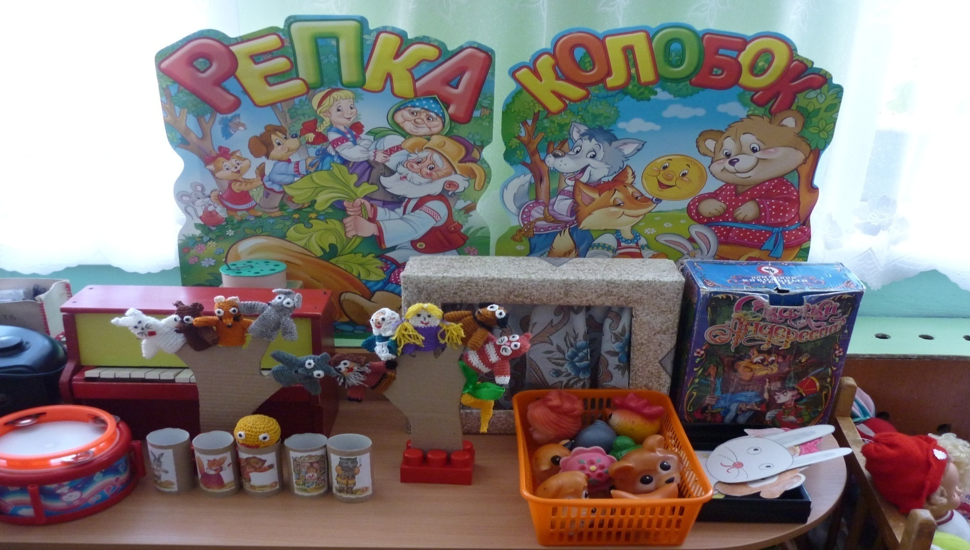
Театрализованная деятельность в 1 младшей группе
Виды театра

Slide 3
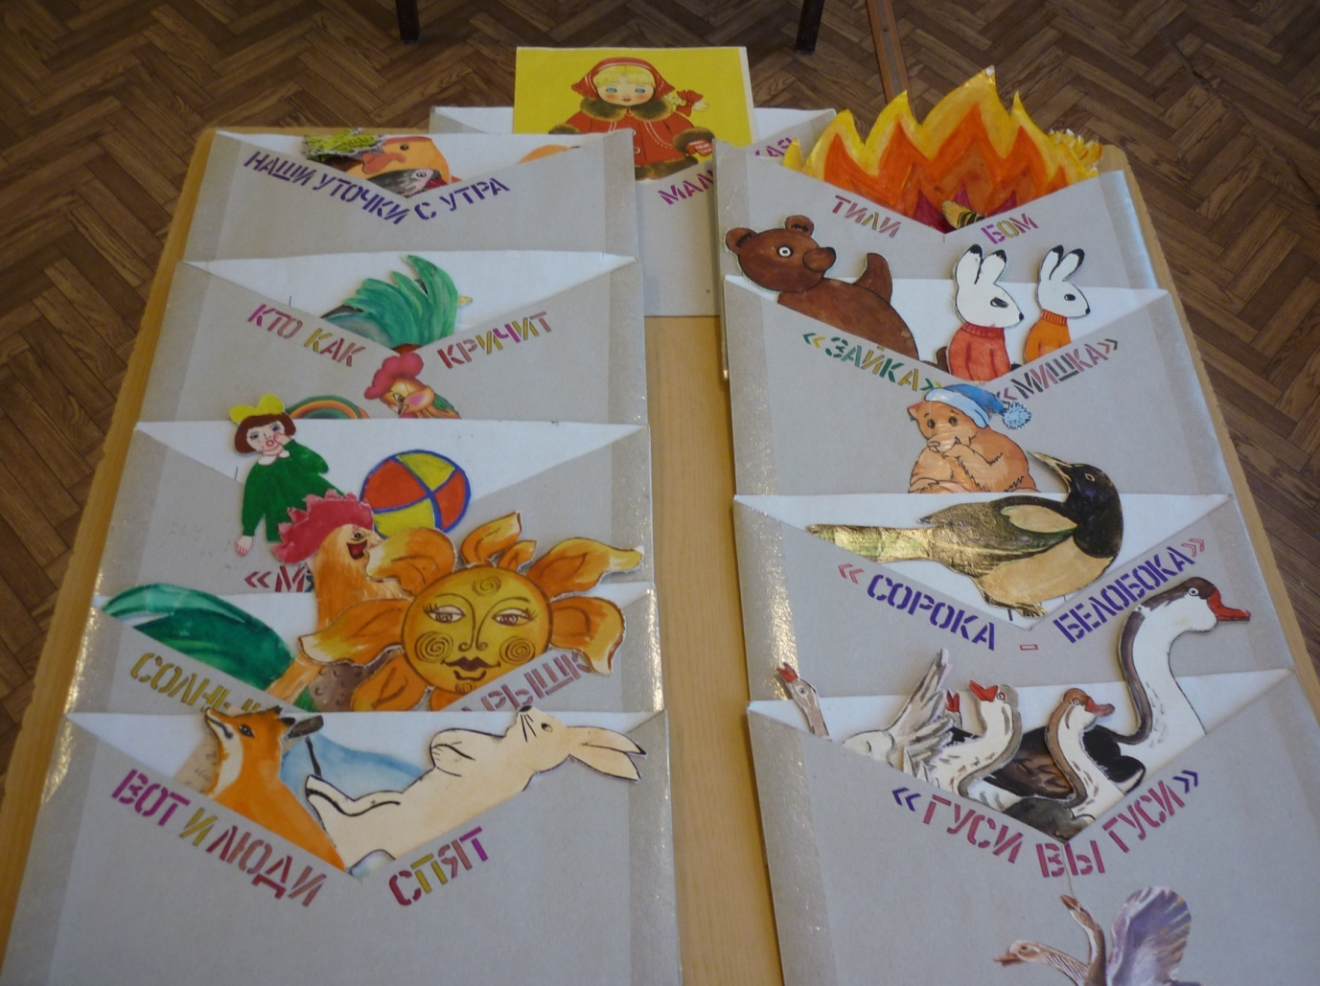

Slide 4
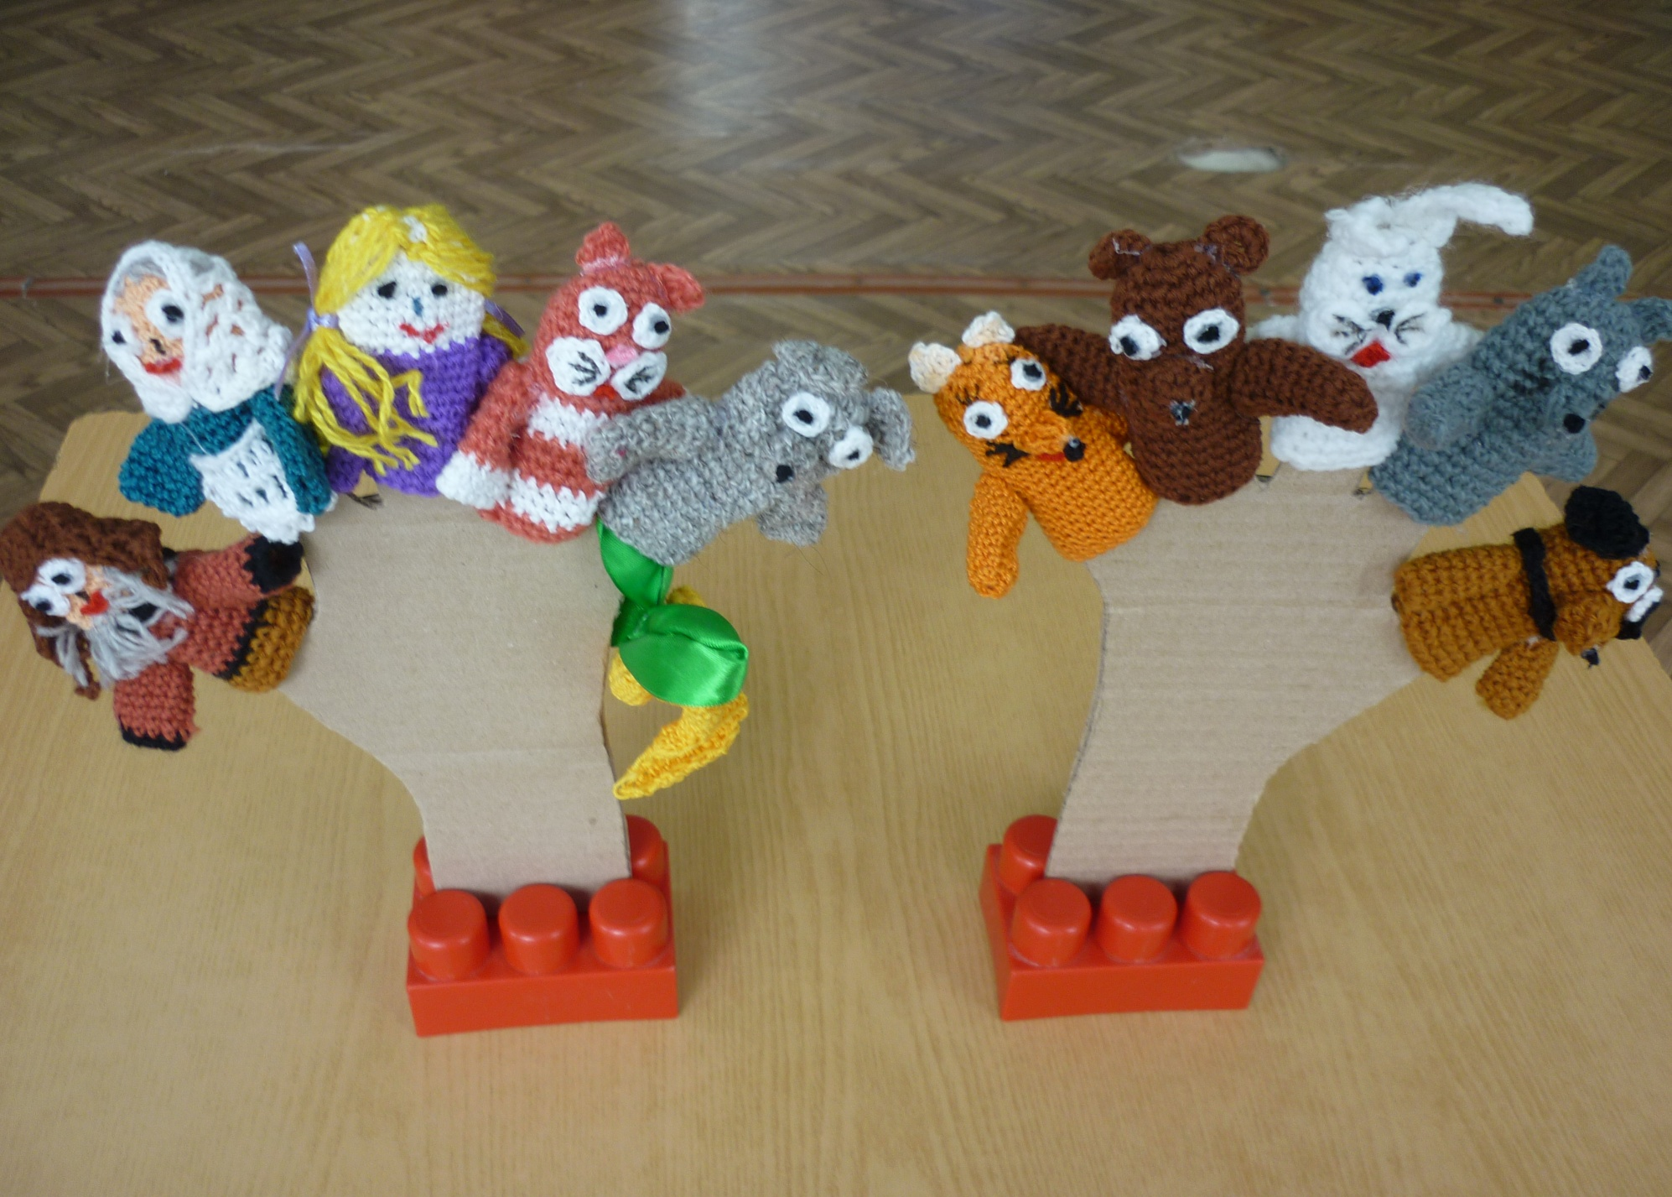

Slide 5
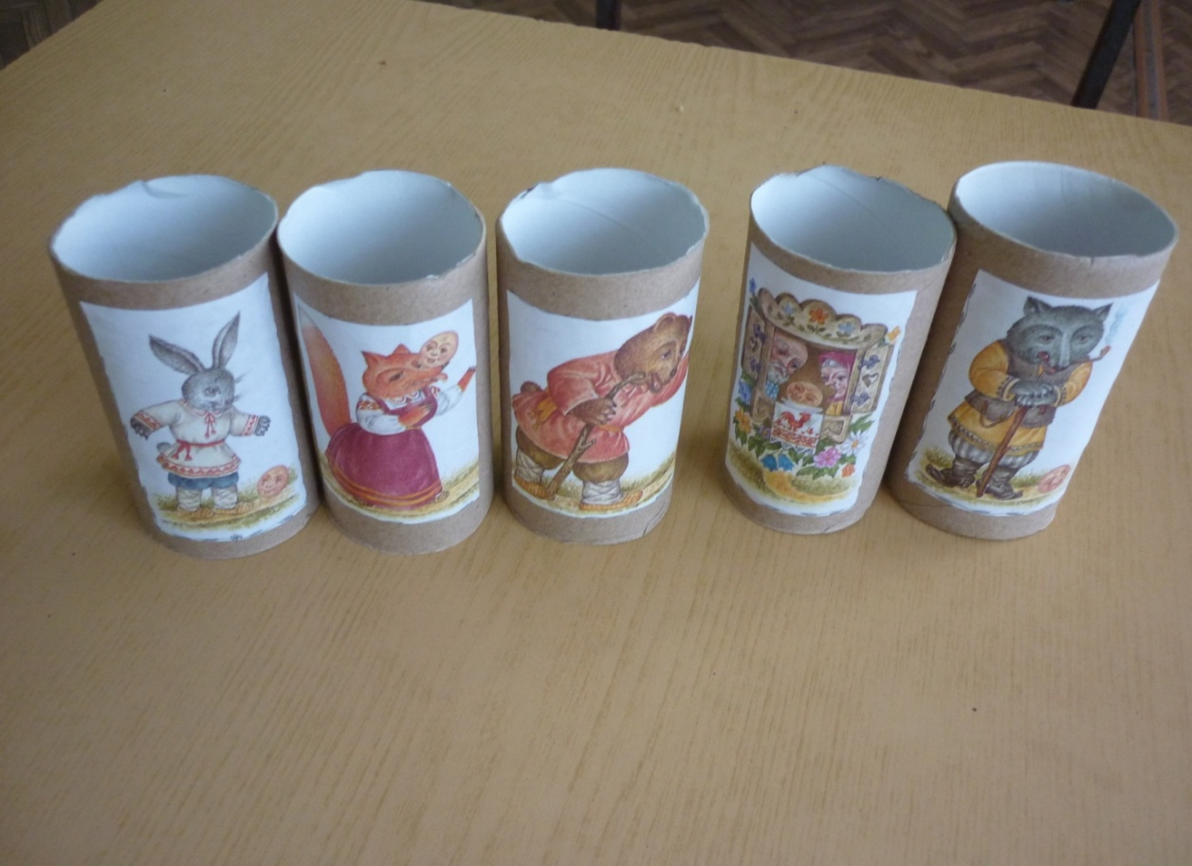
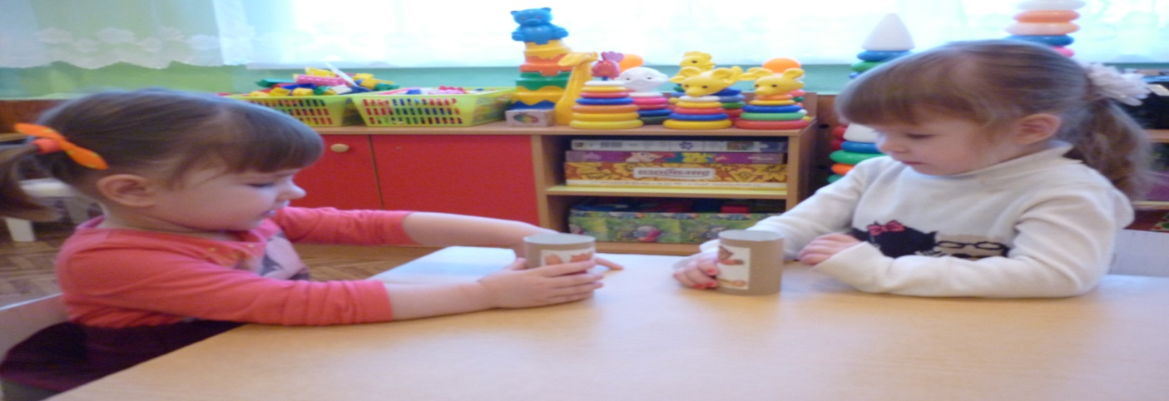

Slide 6
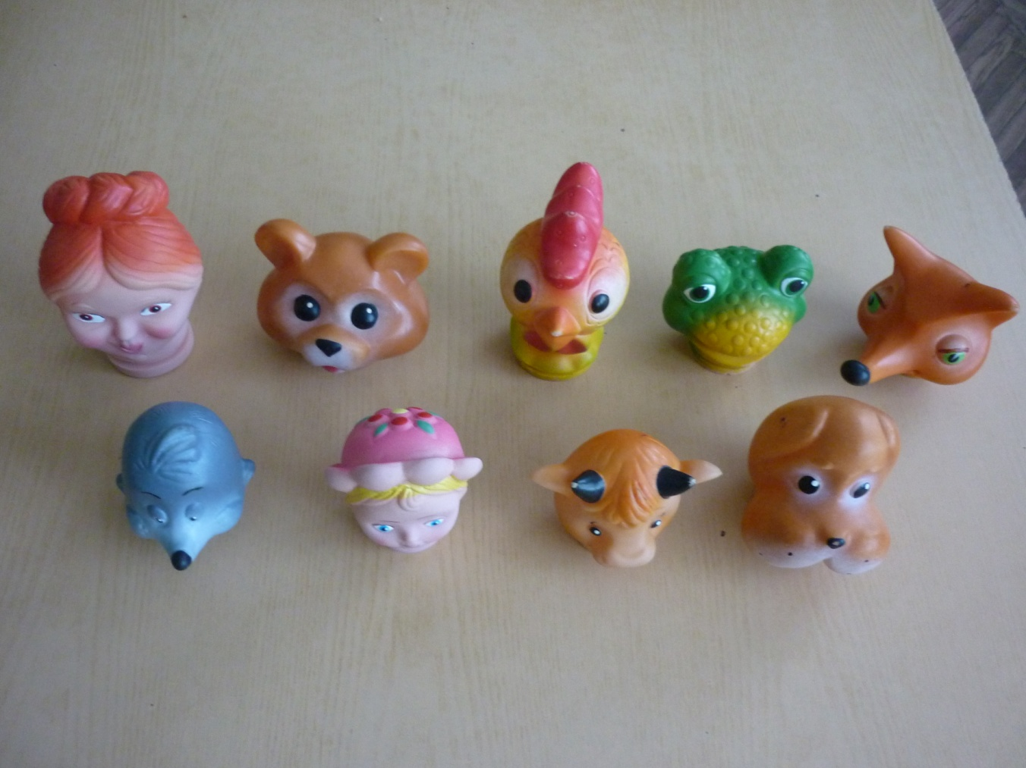

Slide 7
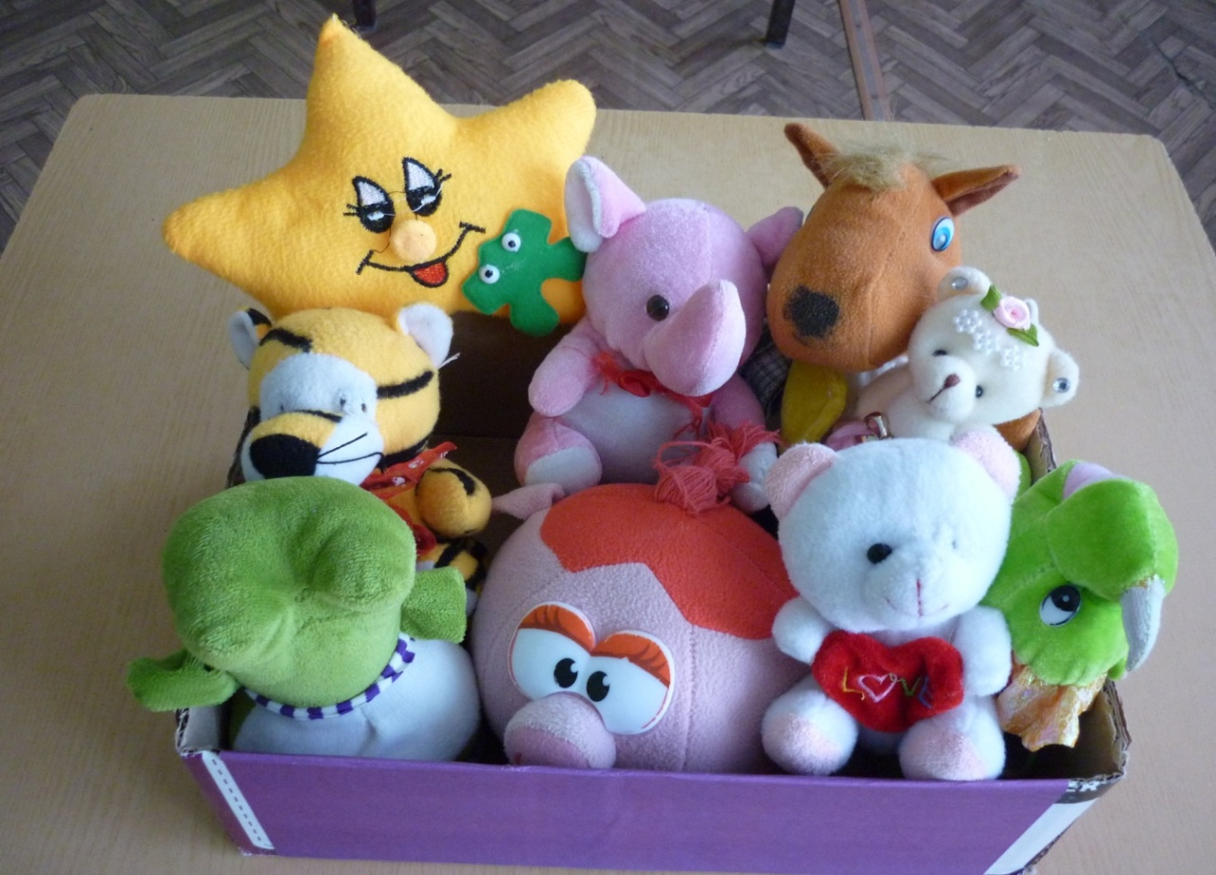
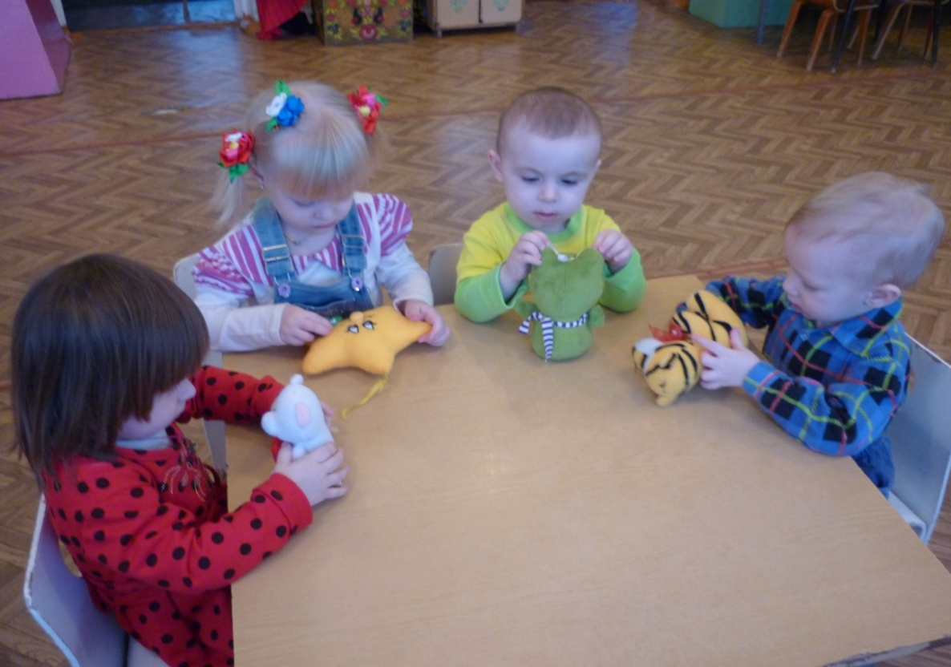

Slide 8
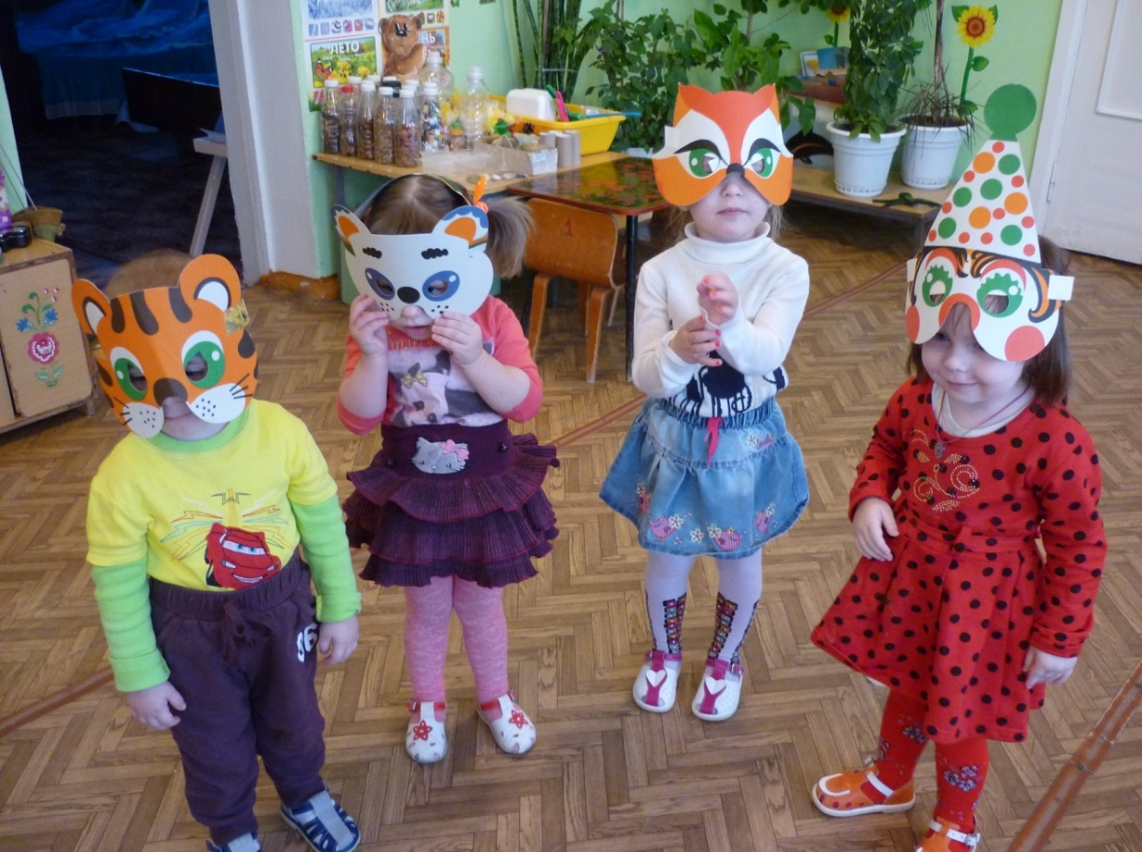
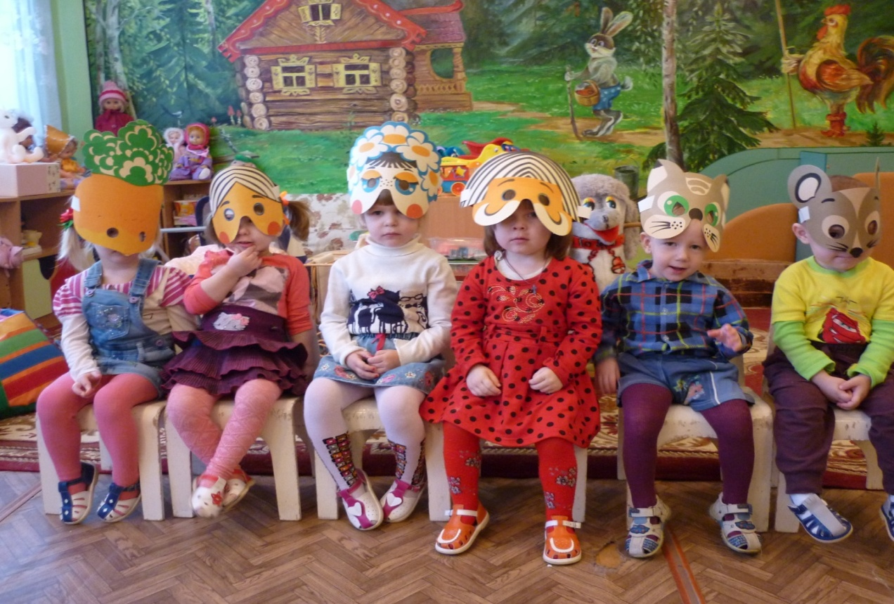

Slide 9
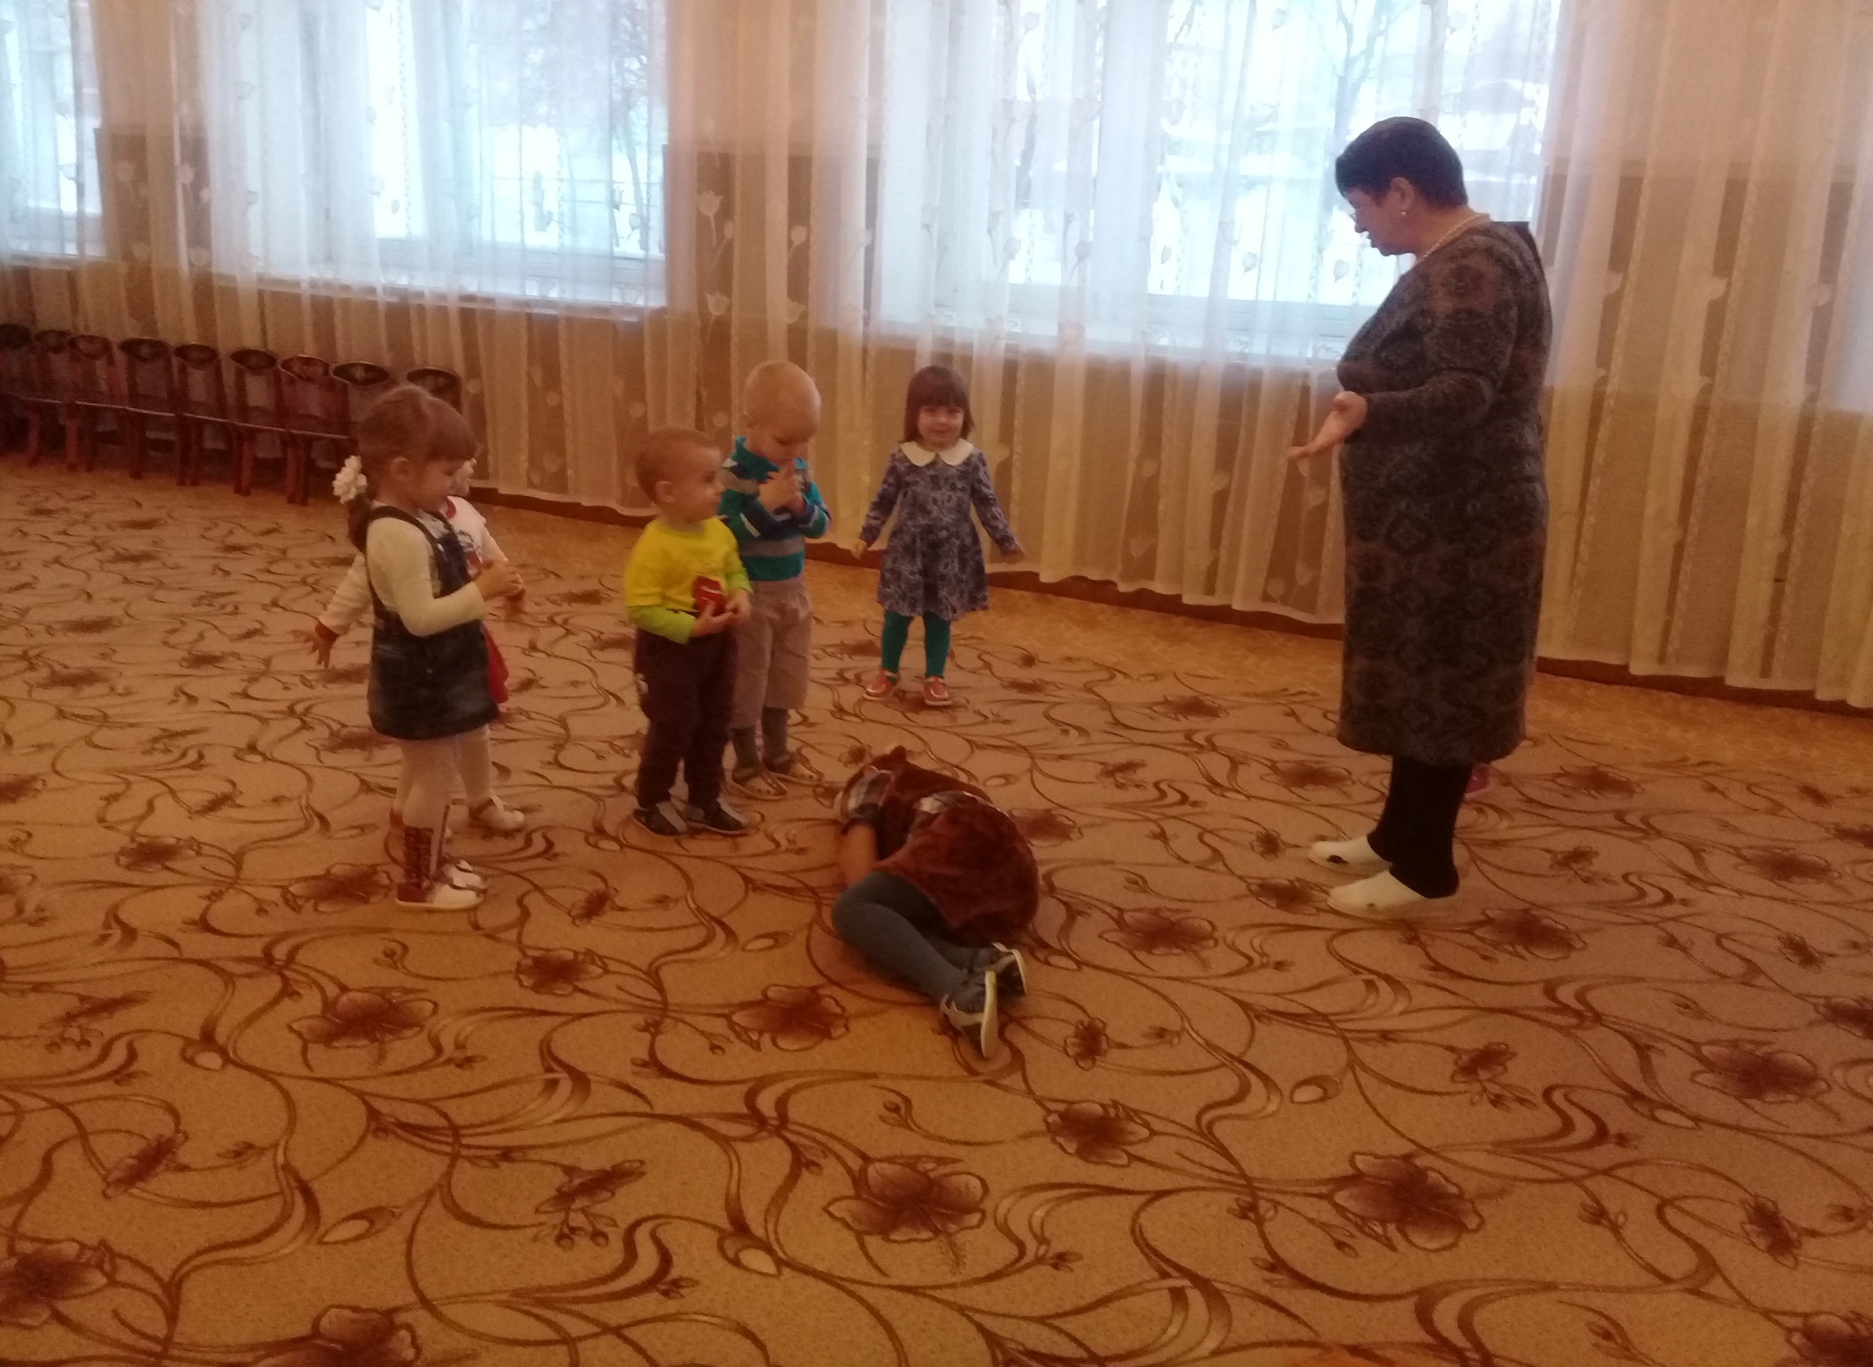

Slide 10
Театрализованная деятельность во 2 младшей группе

Slide 11
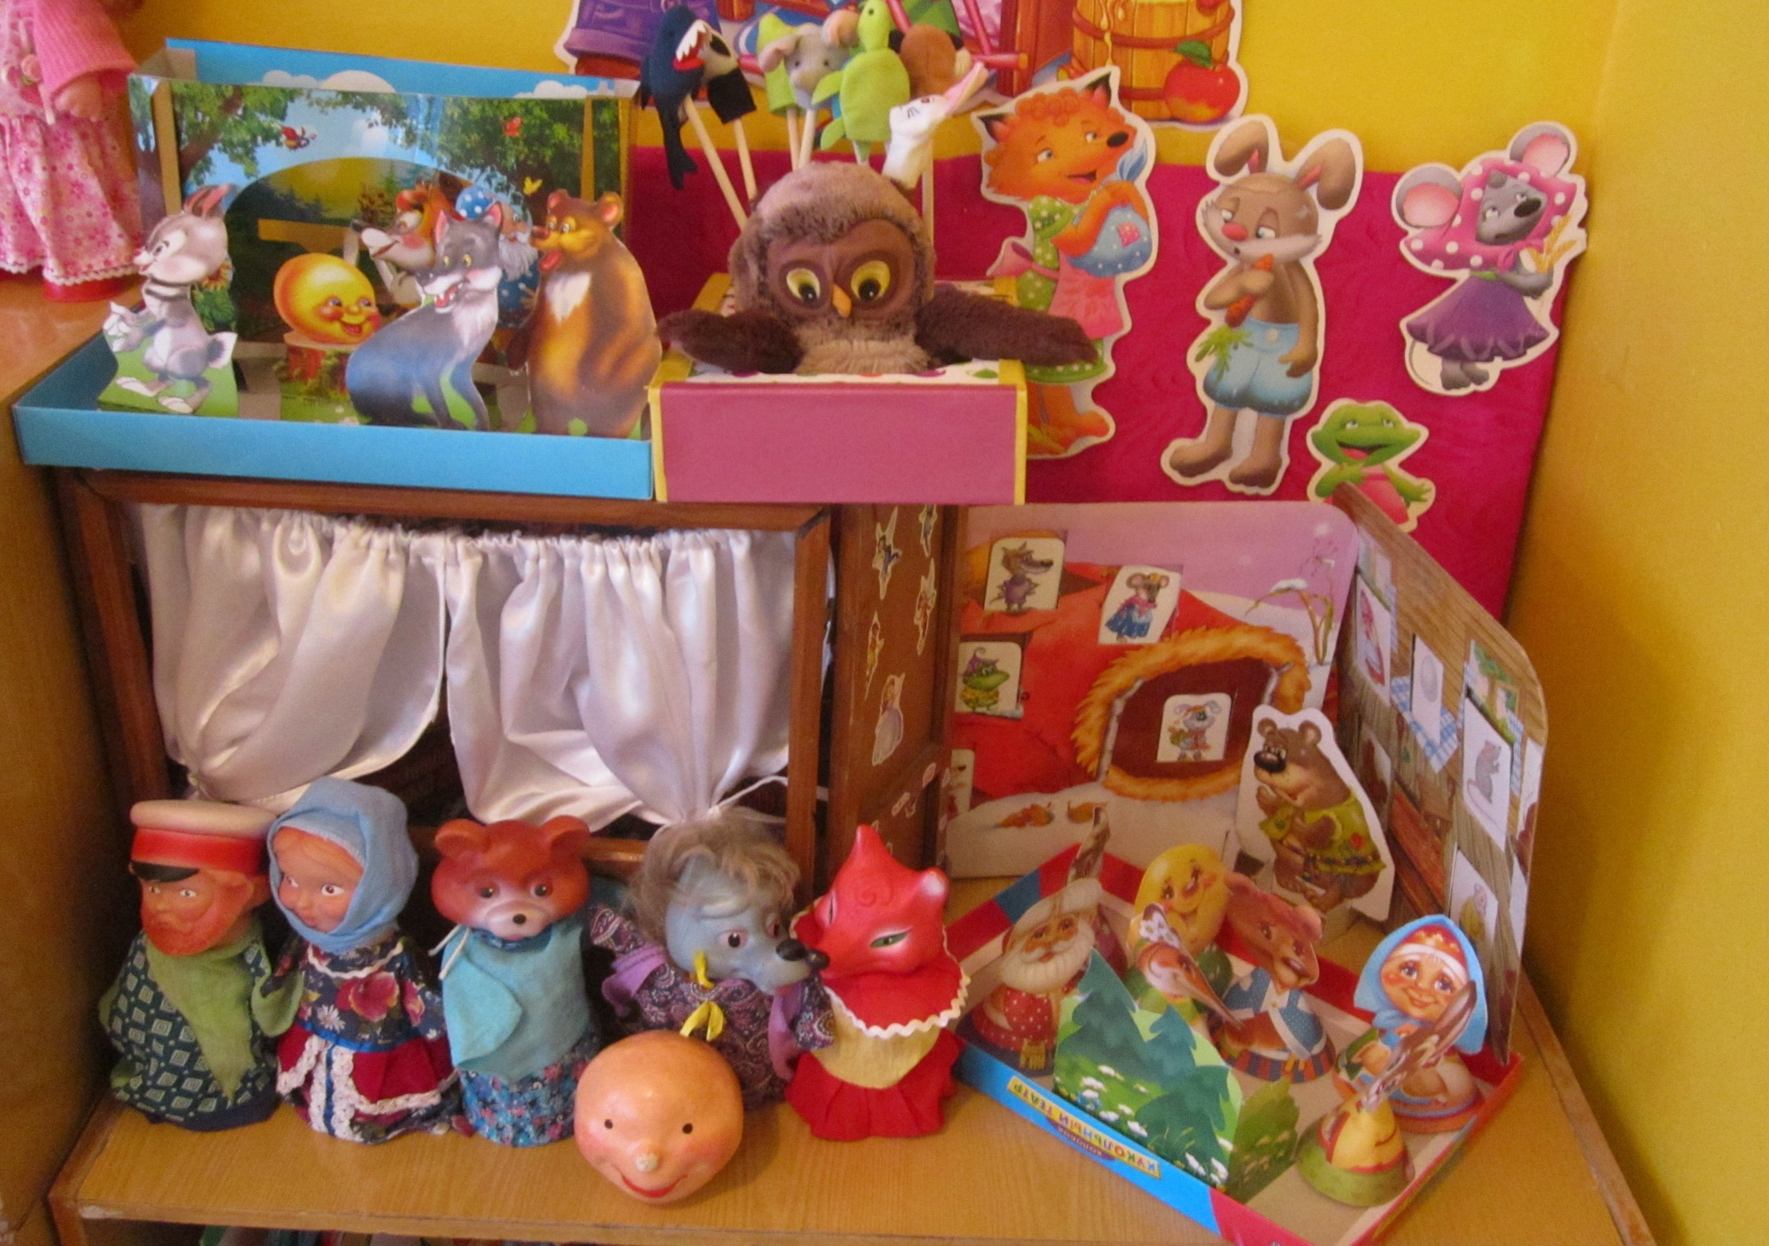

Slide 12
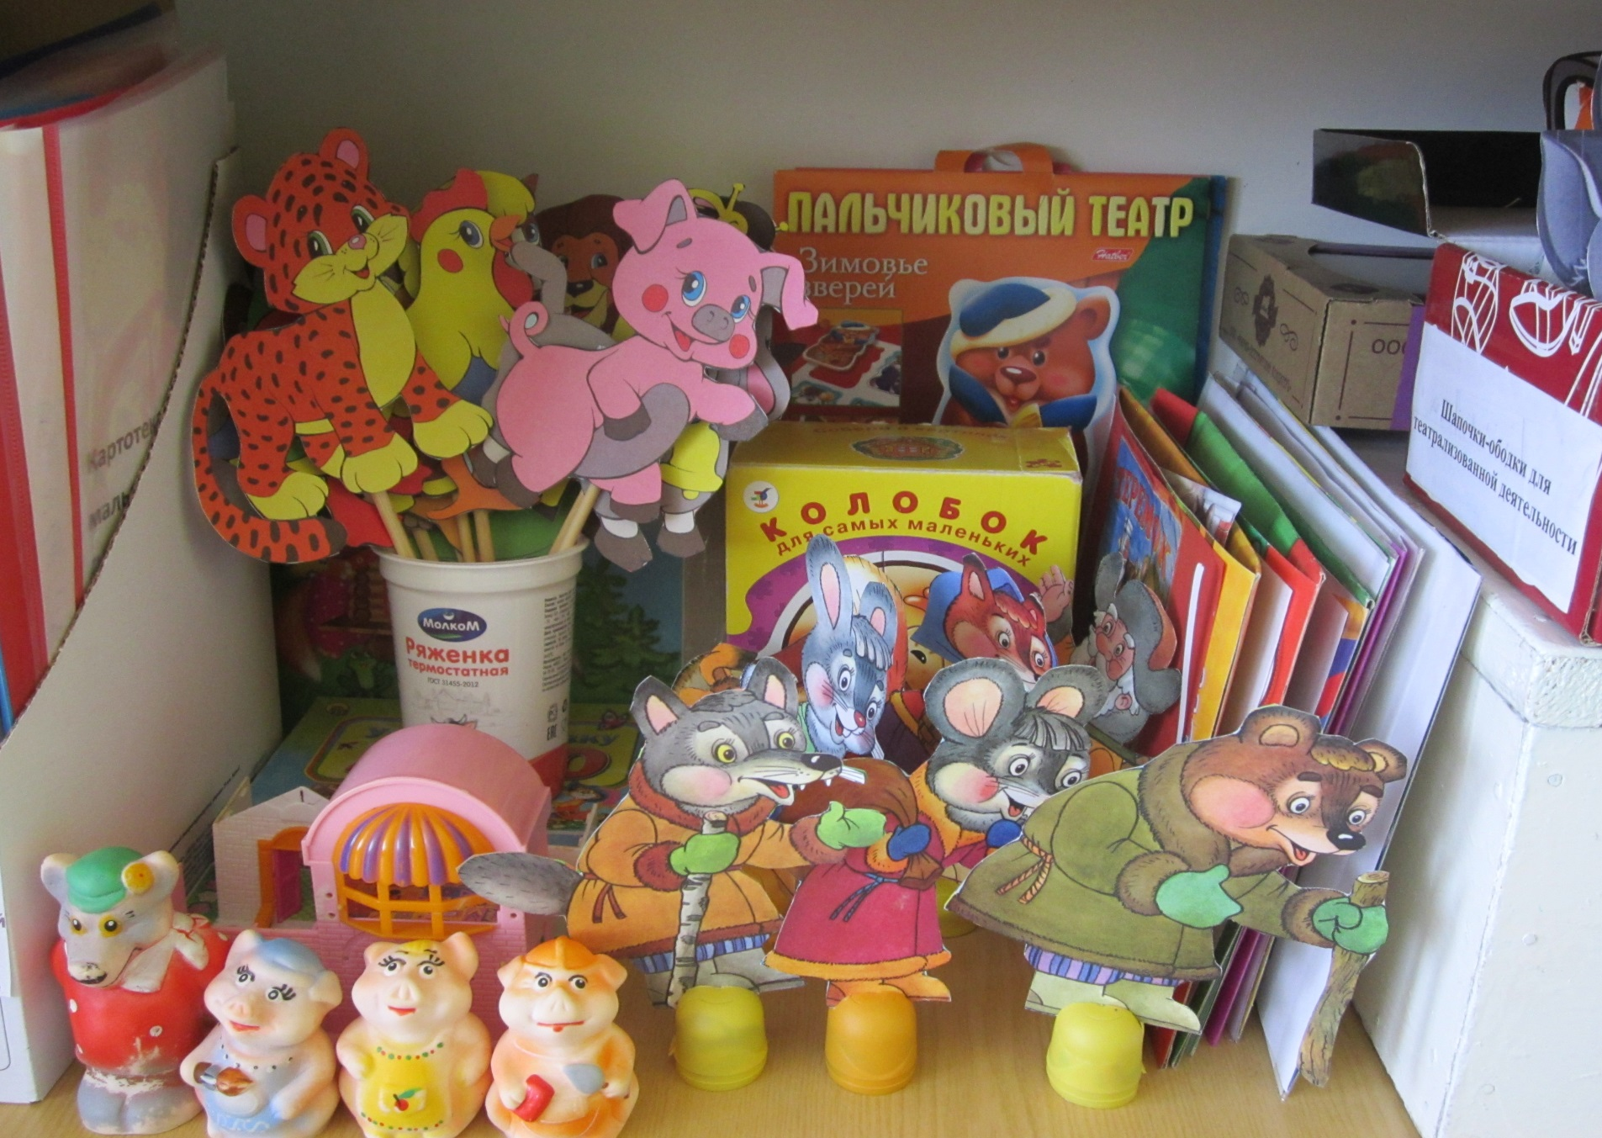

Slide 13
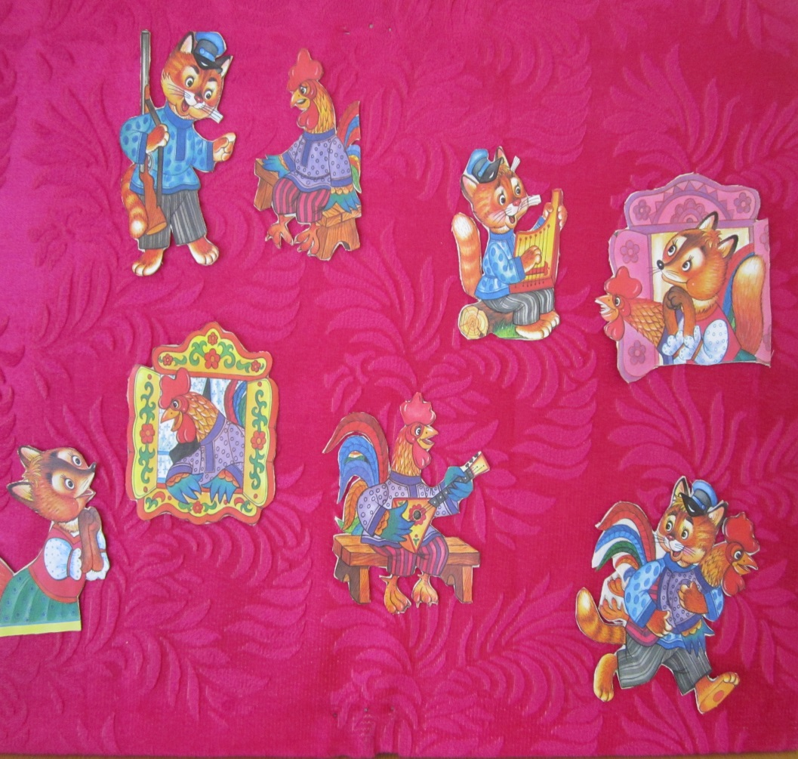
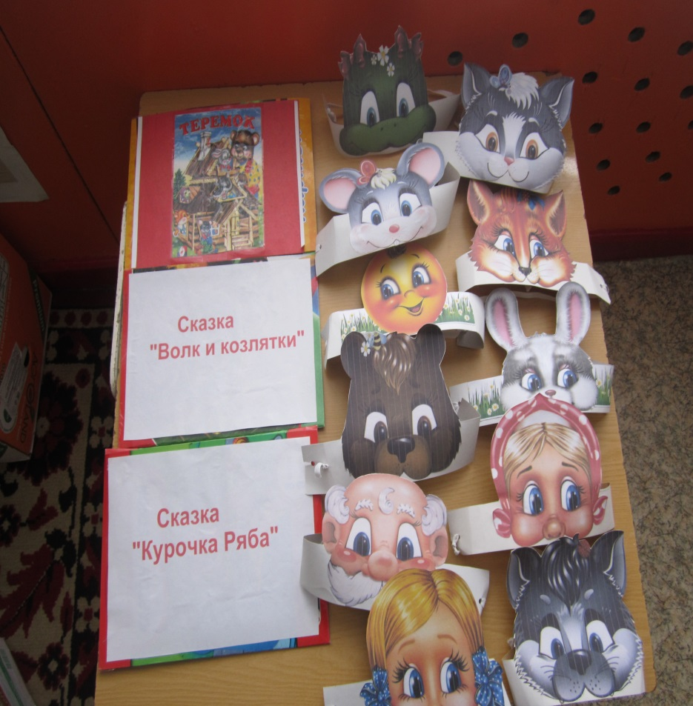
Театр на фланелеграфе
Маски

Slide 14
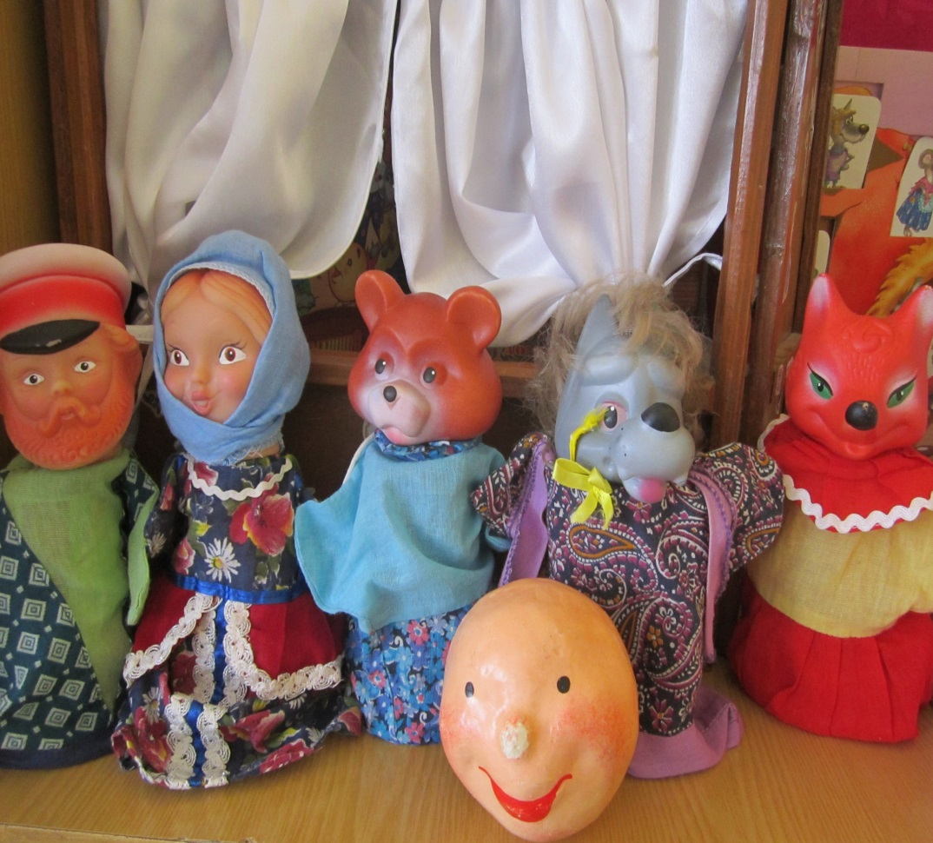
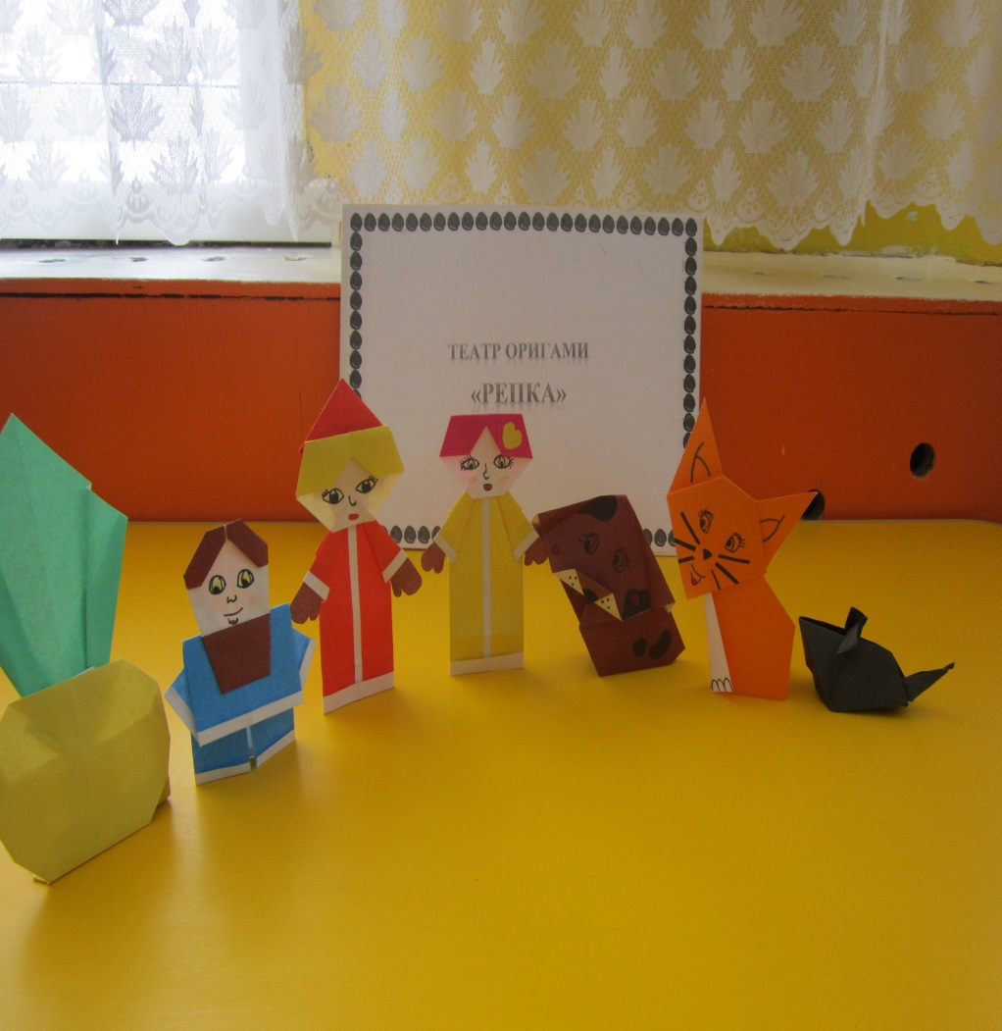
Театр кукол Би-ба-бо
Театр оригами

Slide 15
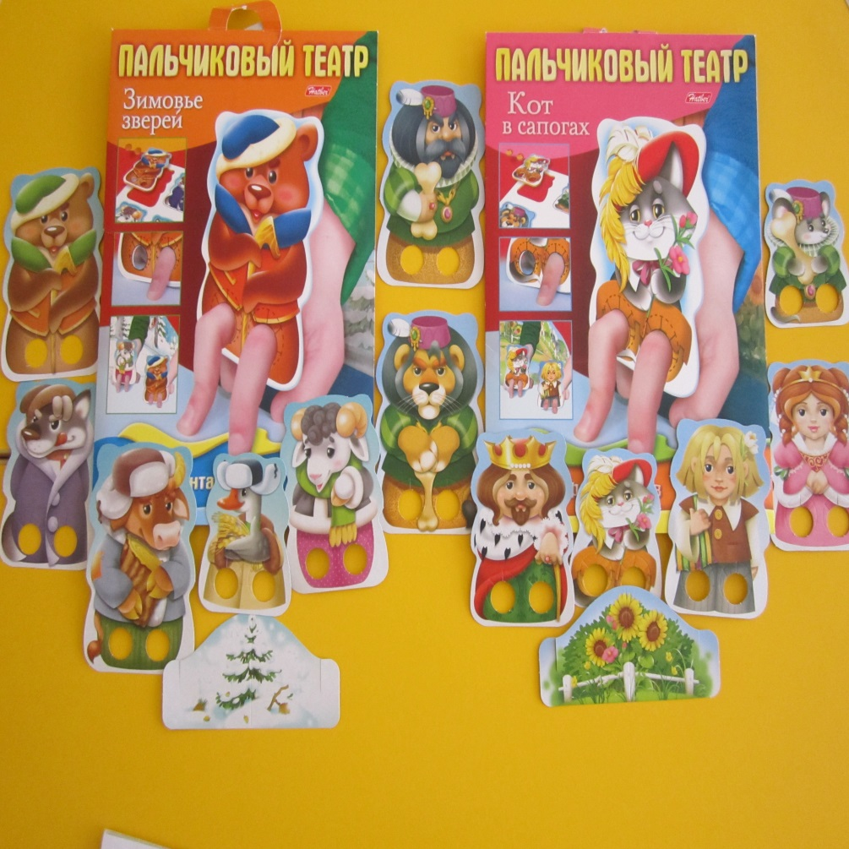
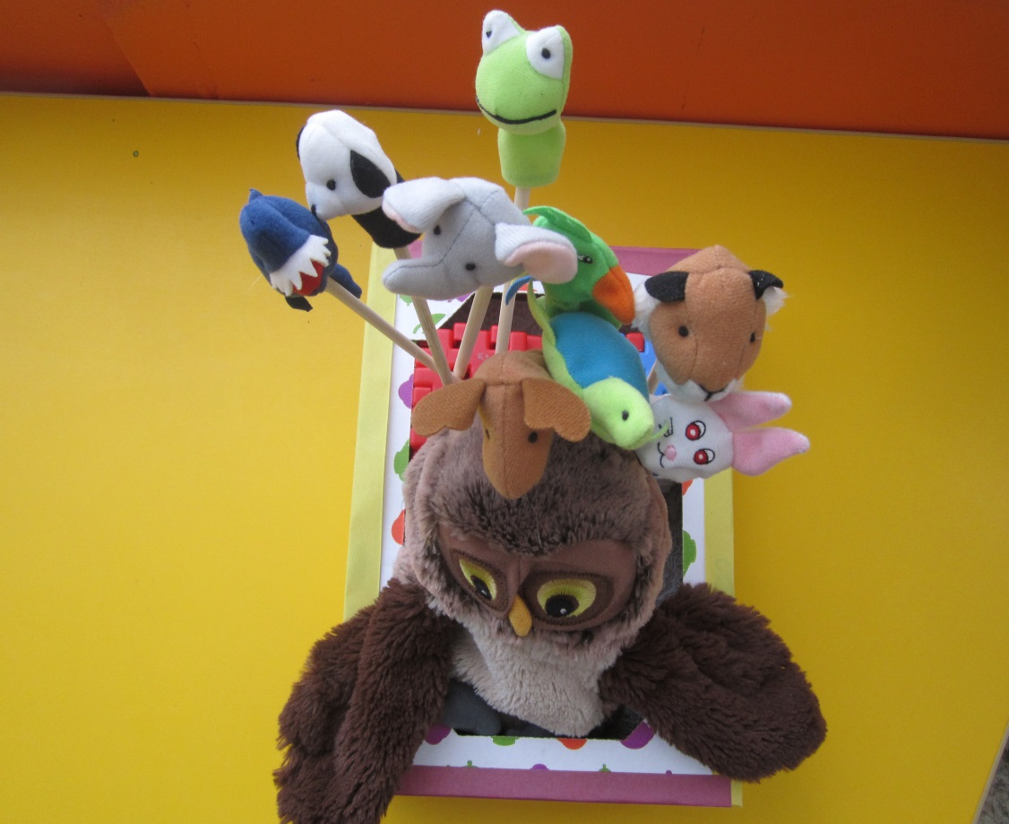
Пальчиковый театр.
Театр шагающие пальчики

Slide 16
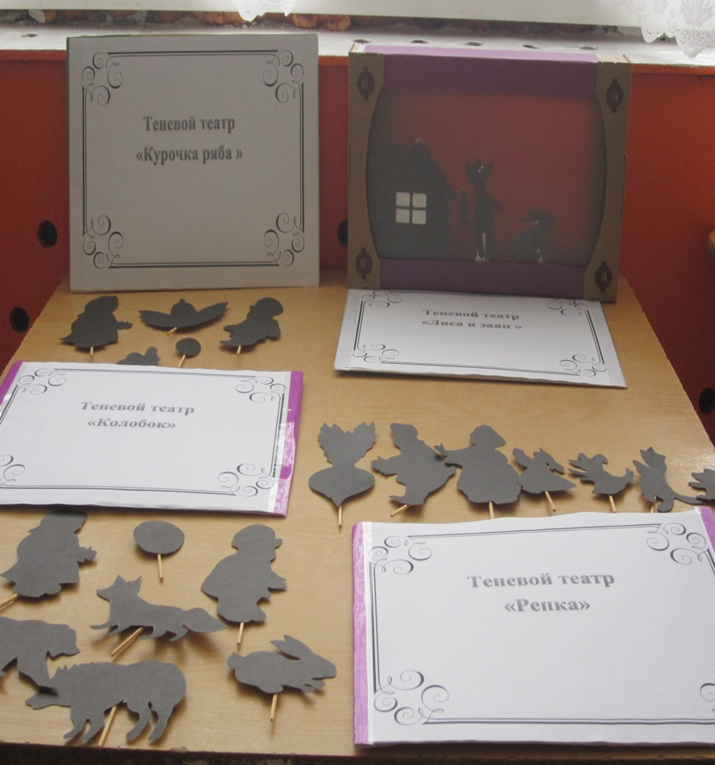
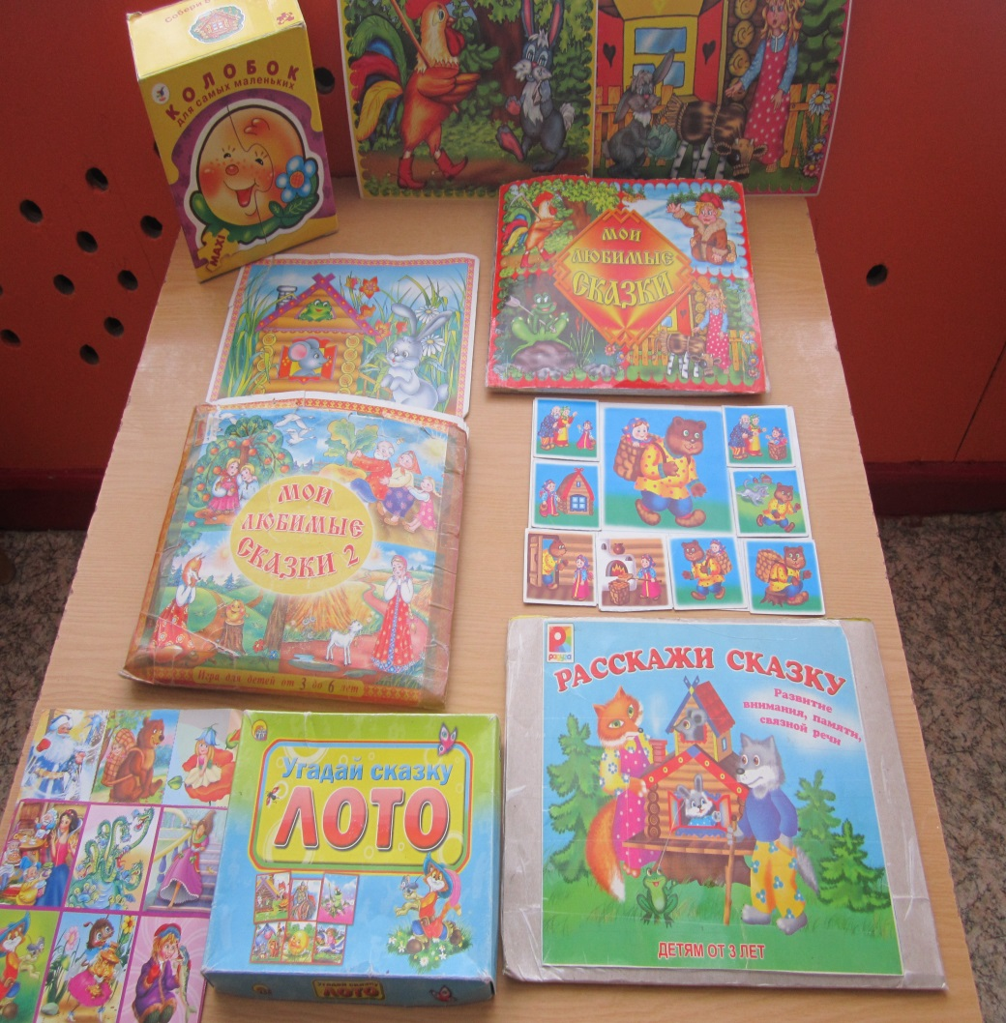
Теневой театр.
Интересные дидактические игры

Slide 17
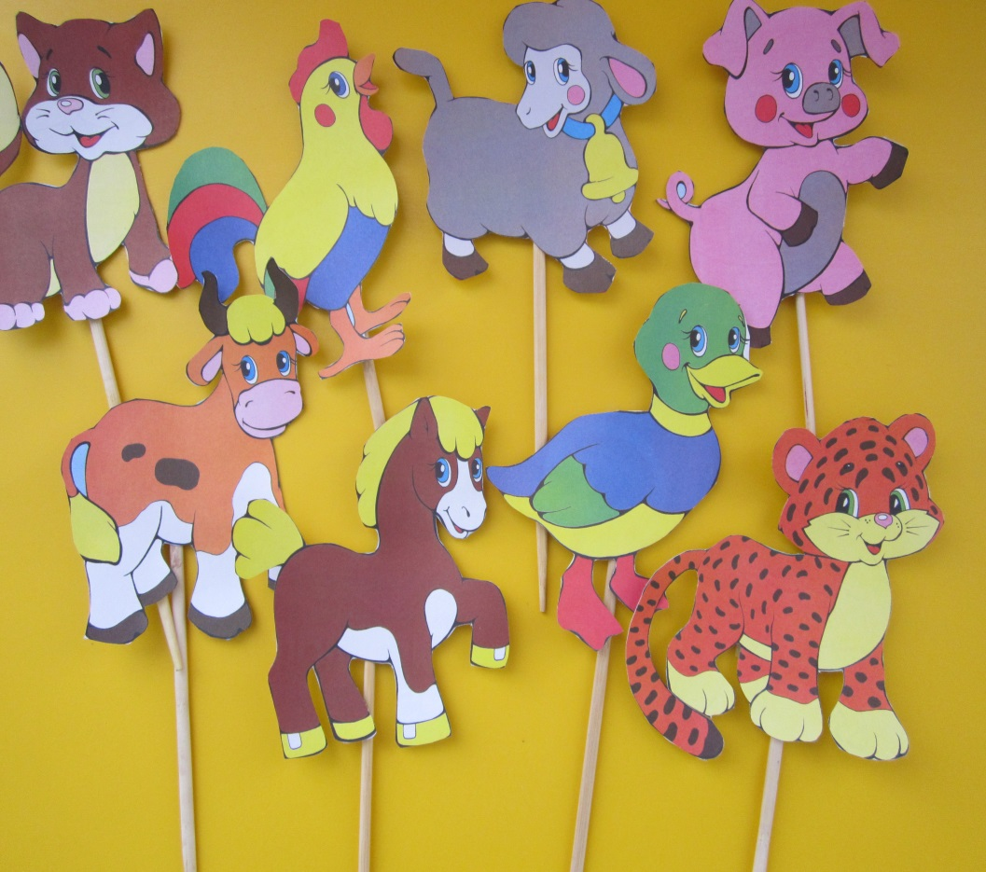
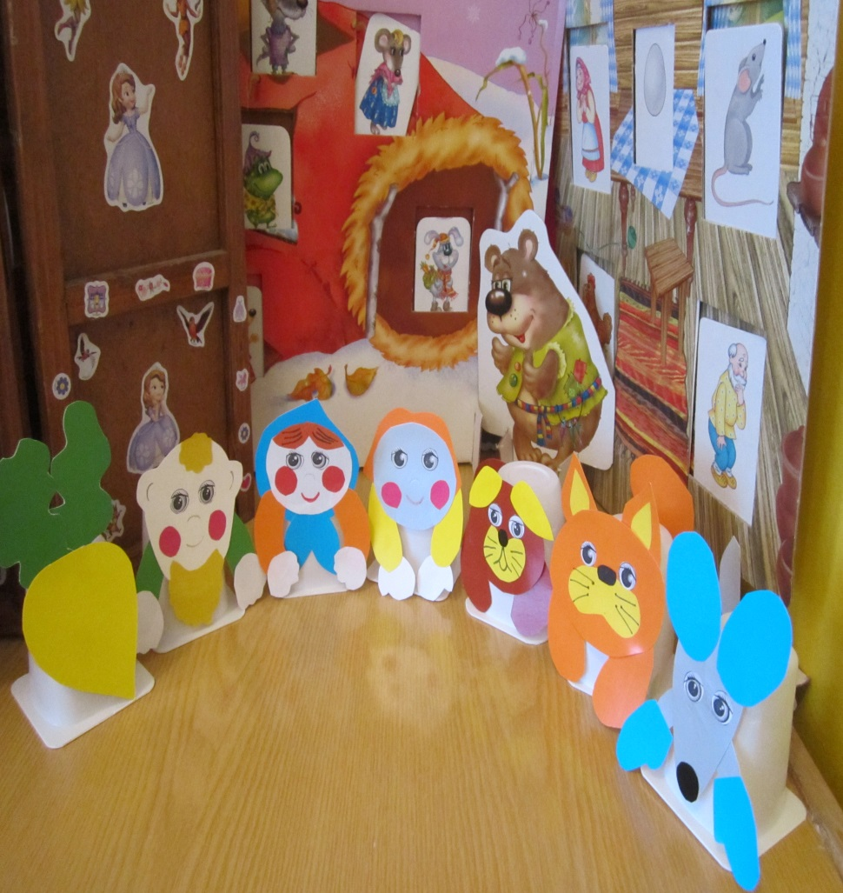
Театр на палочках
Театр «Репка» из пластиковых стаканчиков

Slide 18
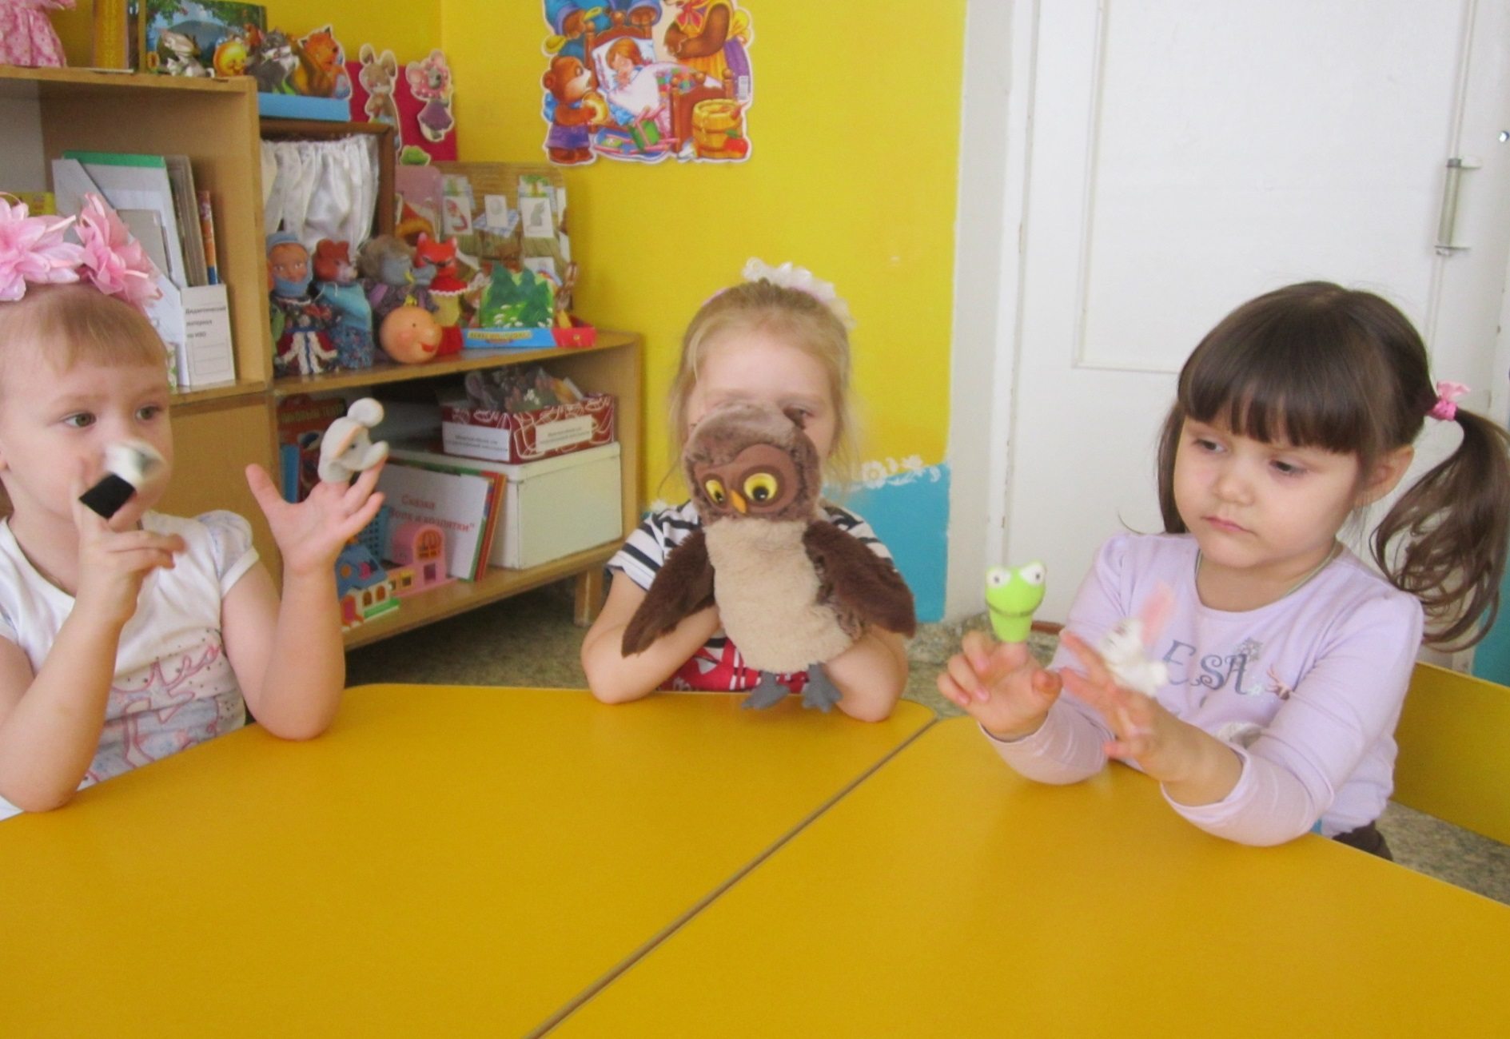
Вот так детки играю в театр

Slide 19
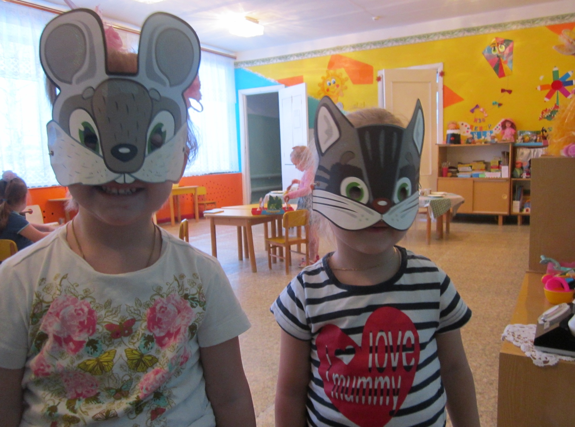

Slide 20
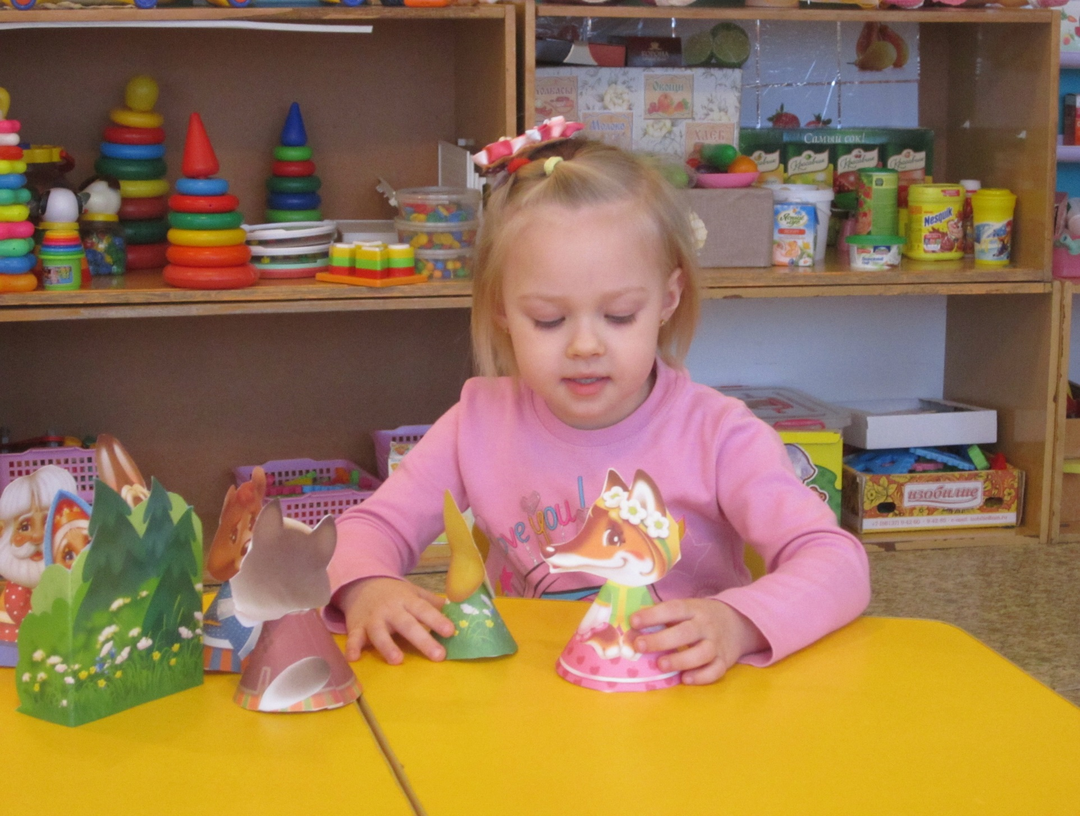

Slide 21
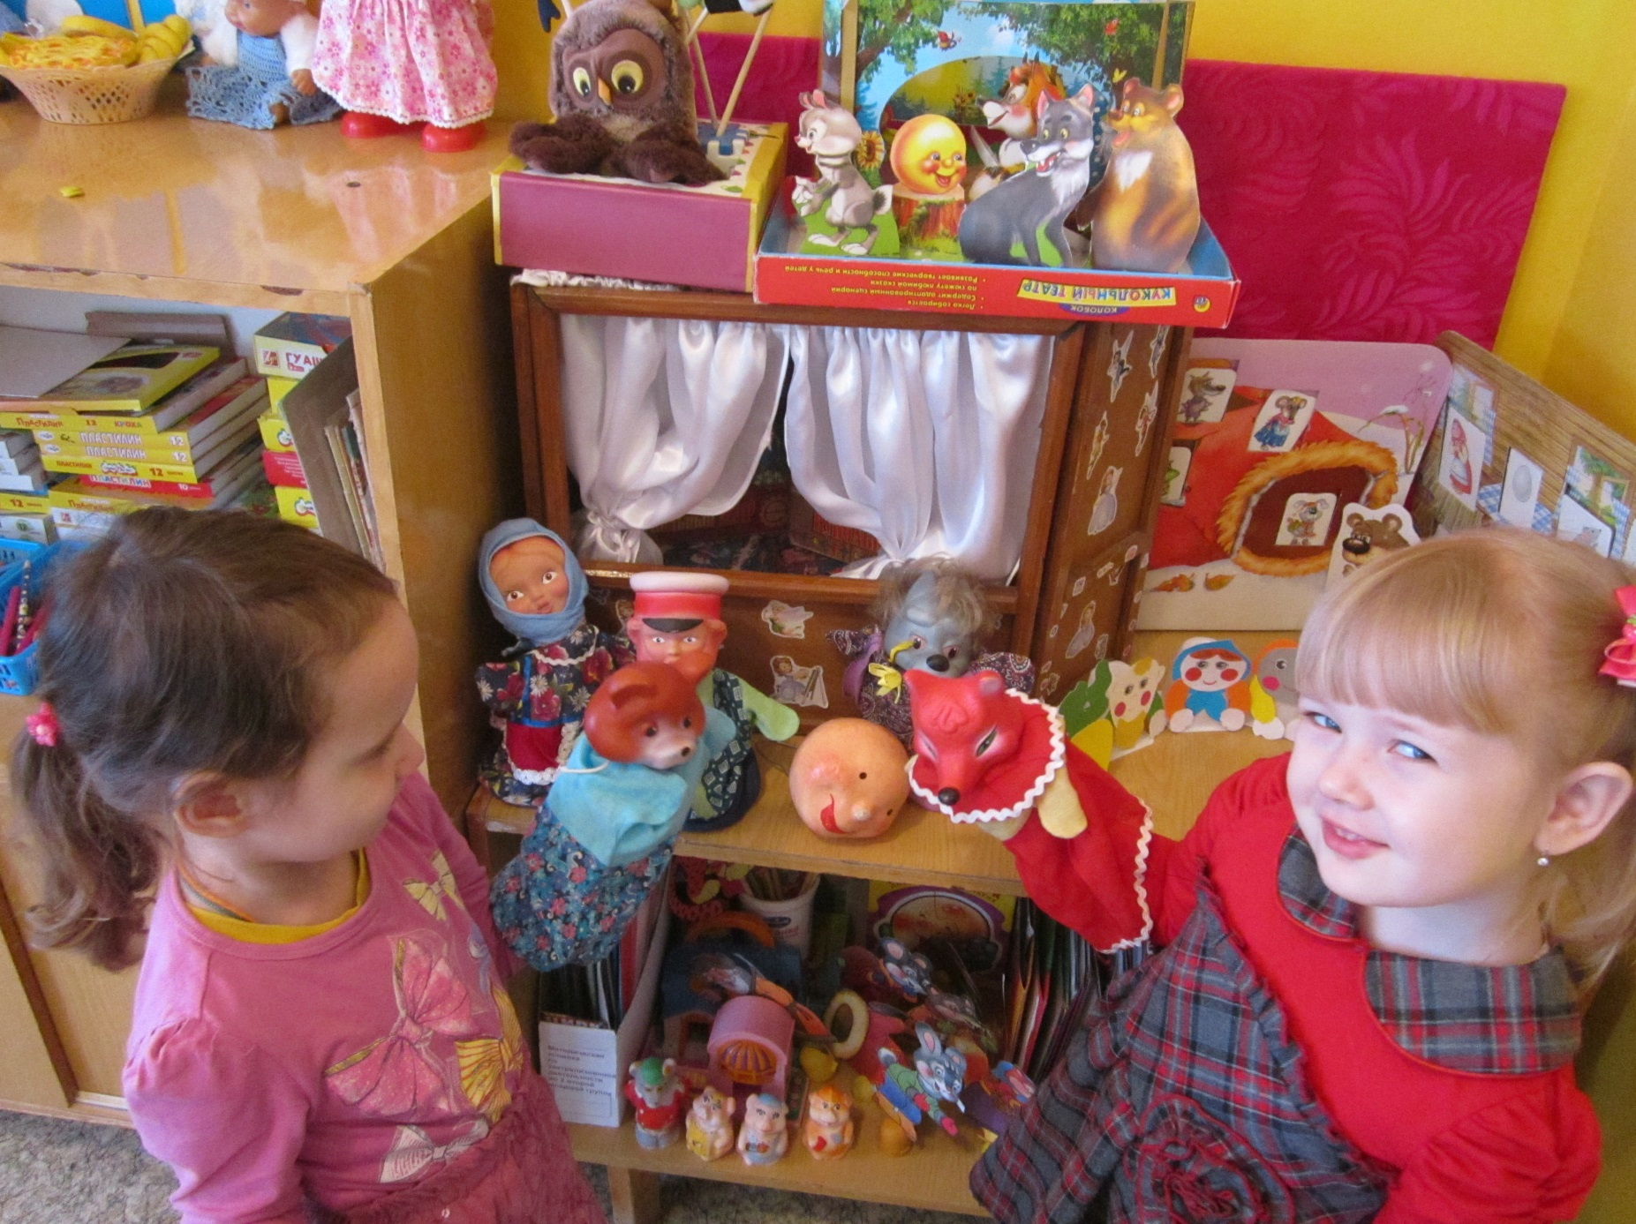

Slide 22
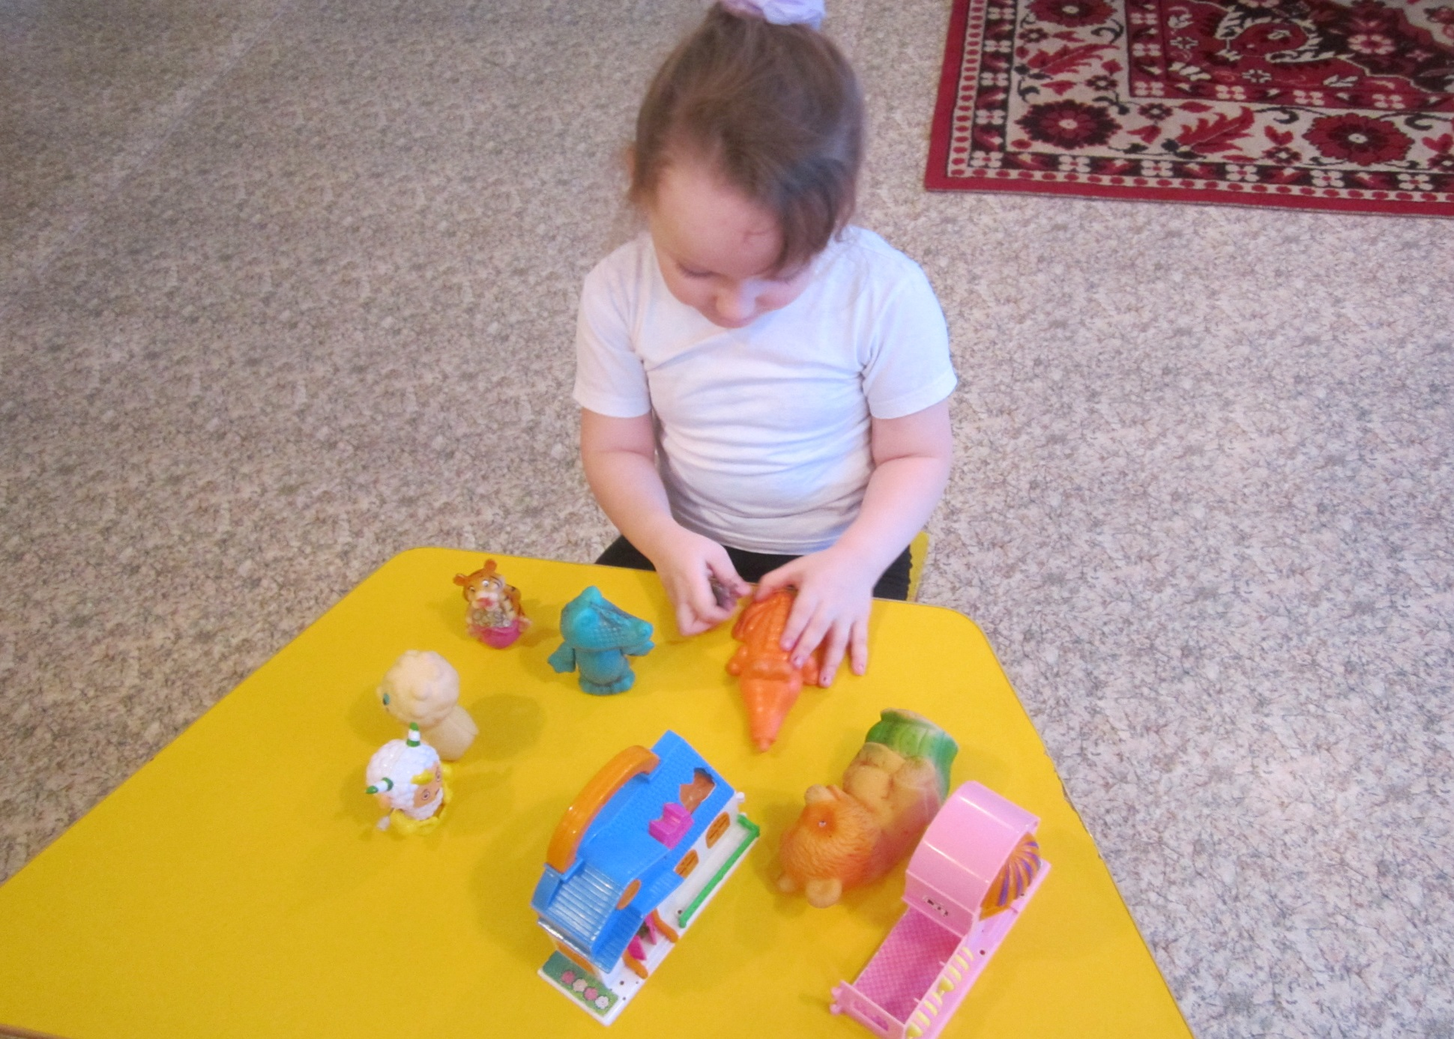

Slide 23
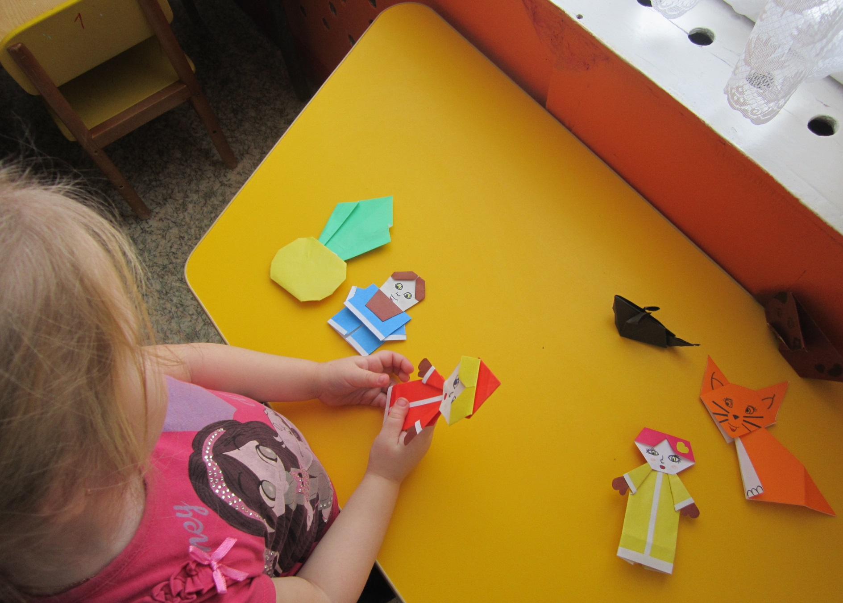

Slide 24
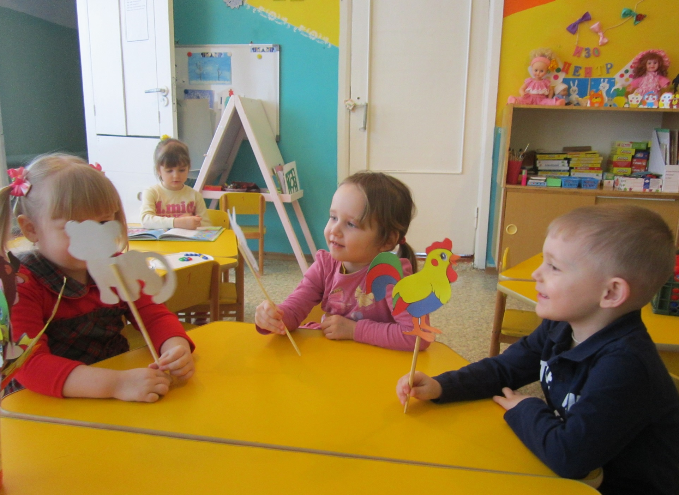

Slide 25
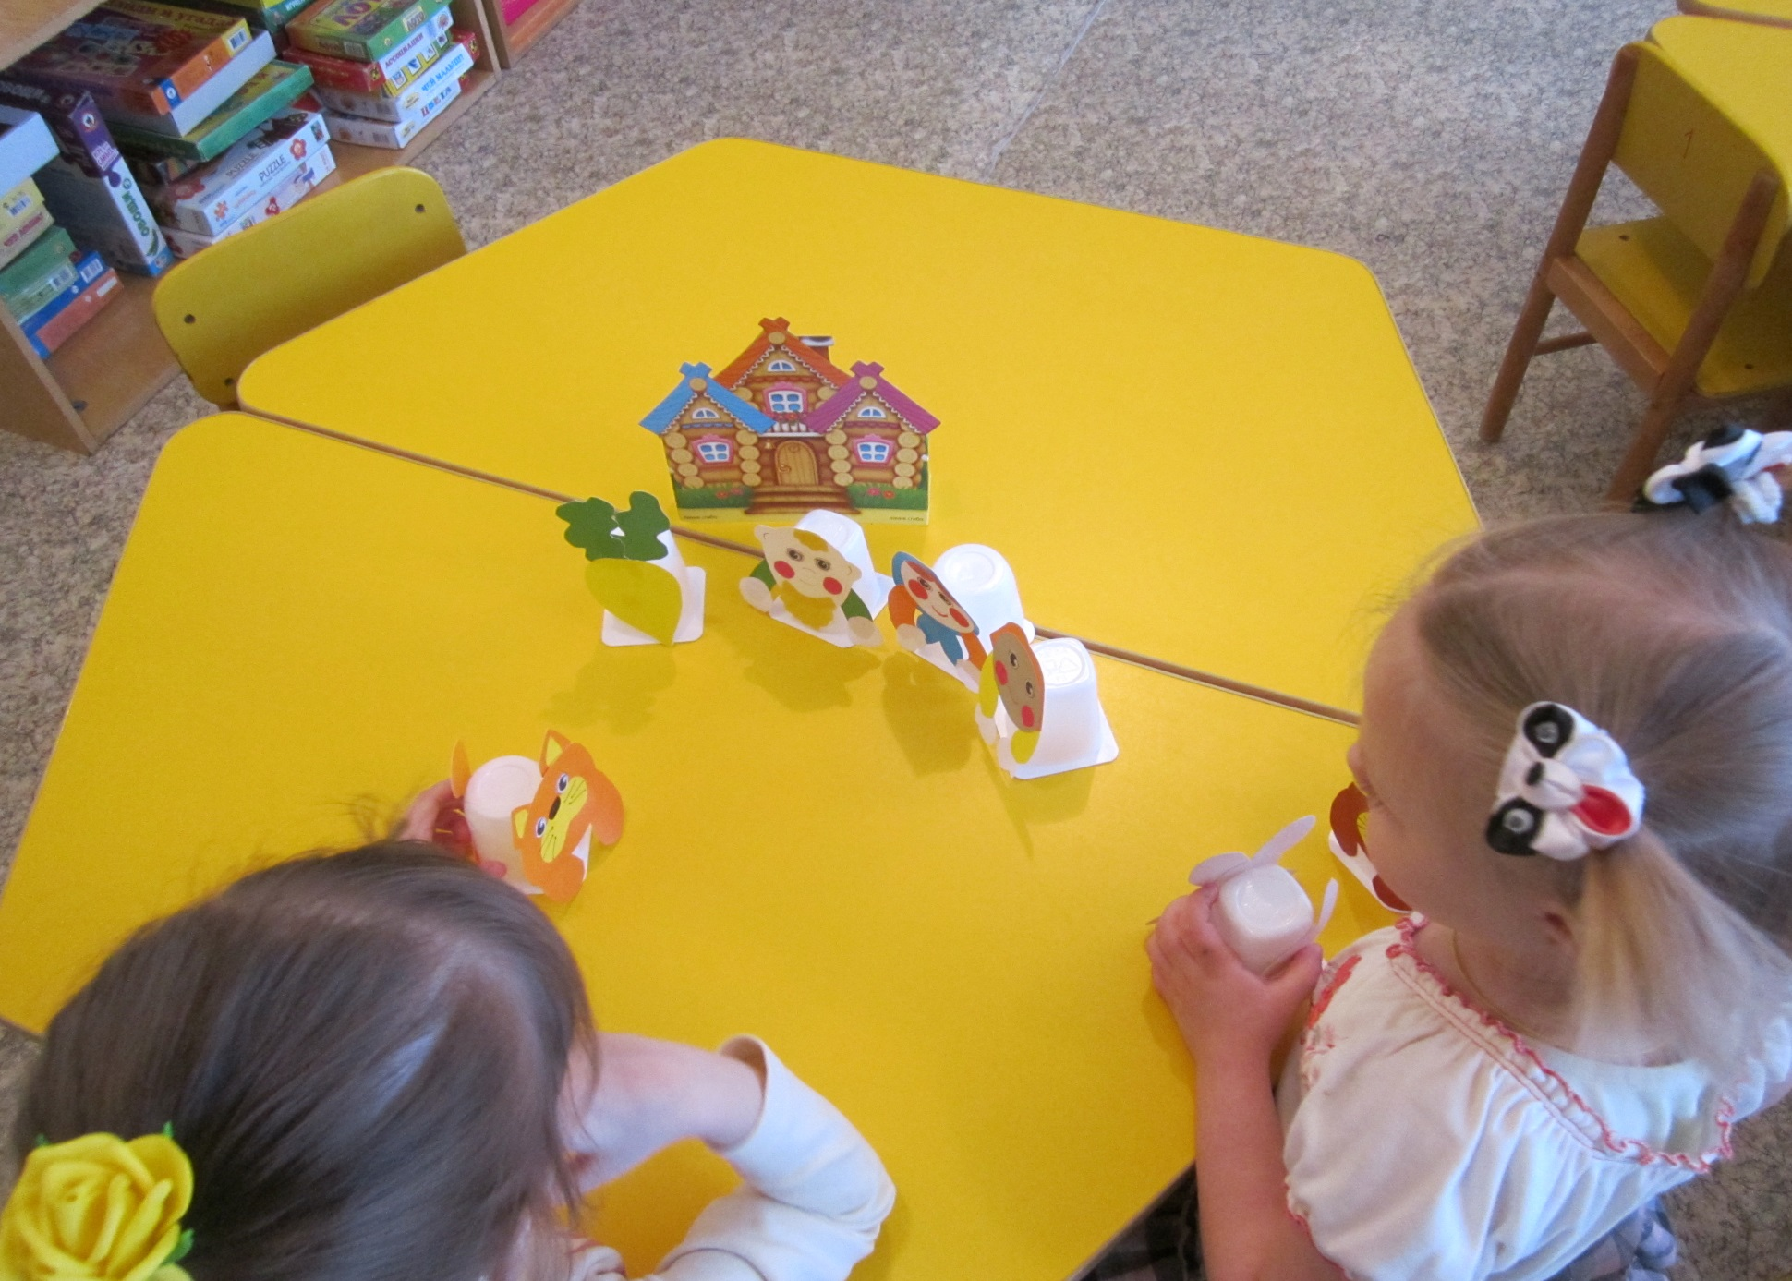

Slide 26
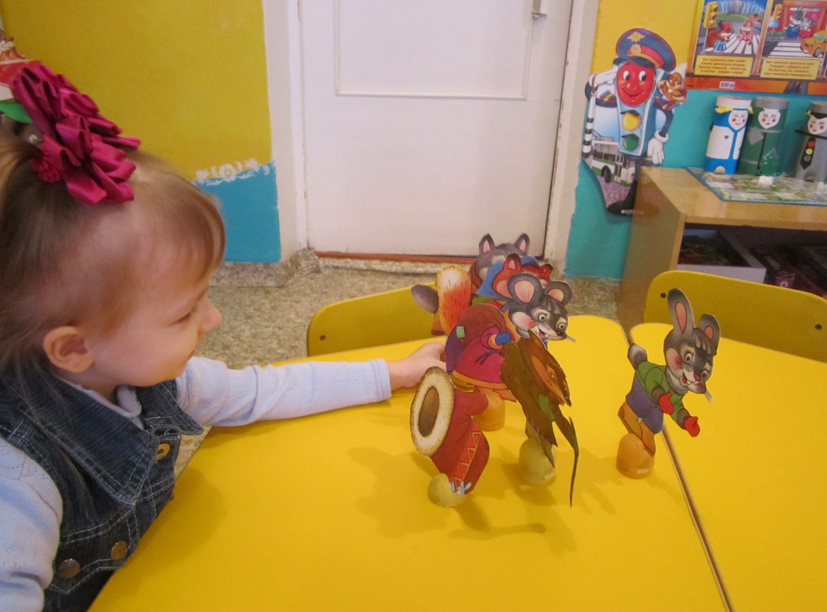

Slide 27
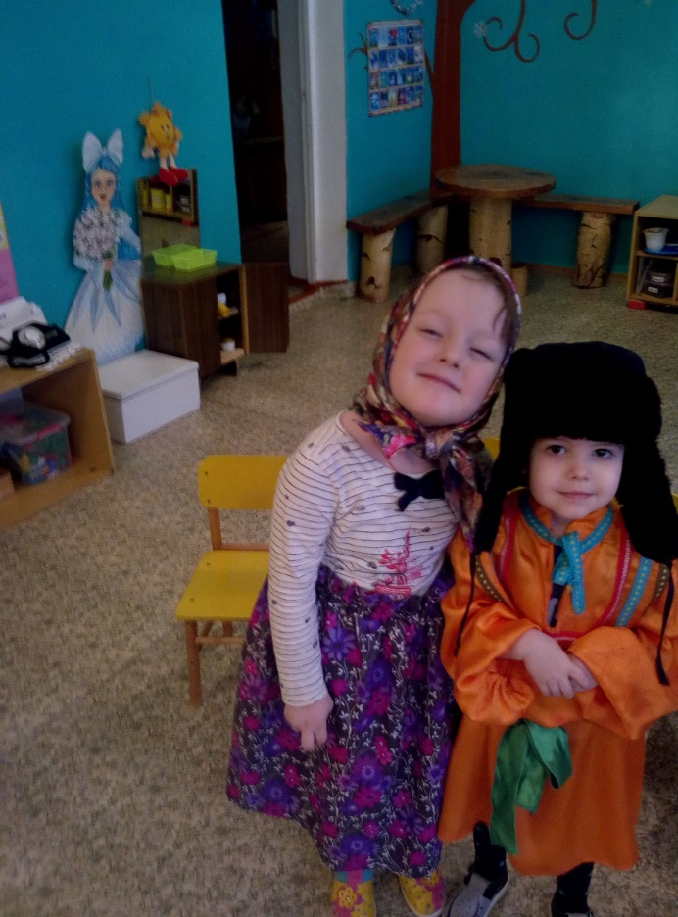
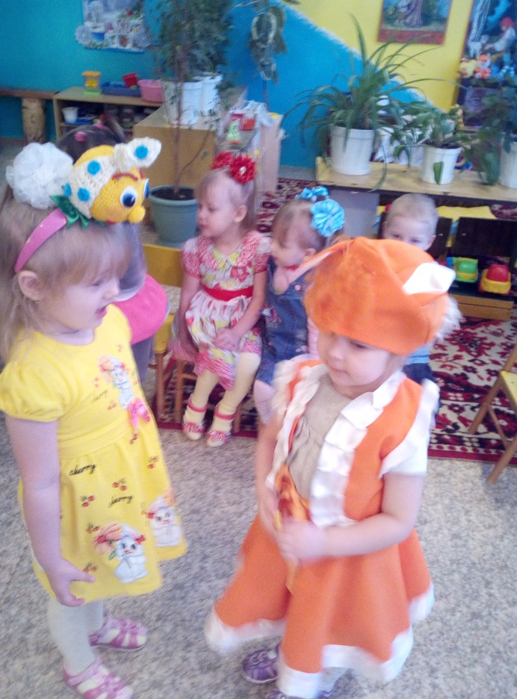
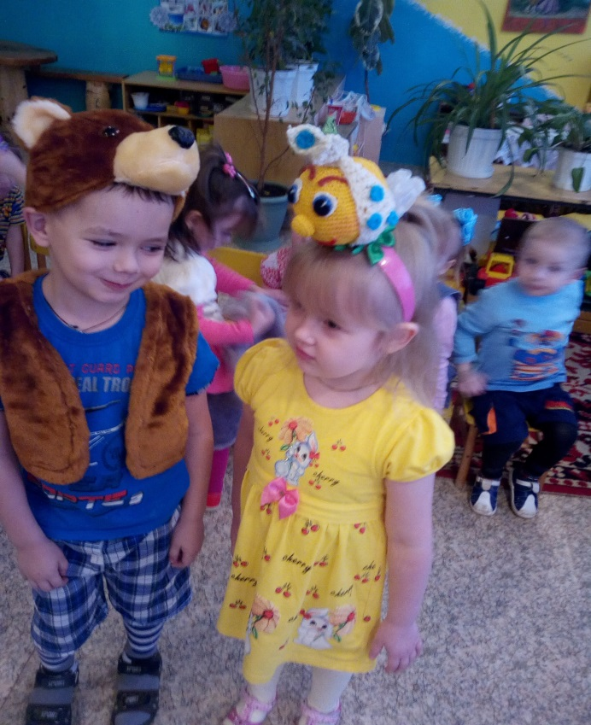

Slide 28
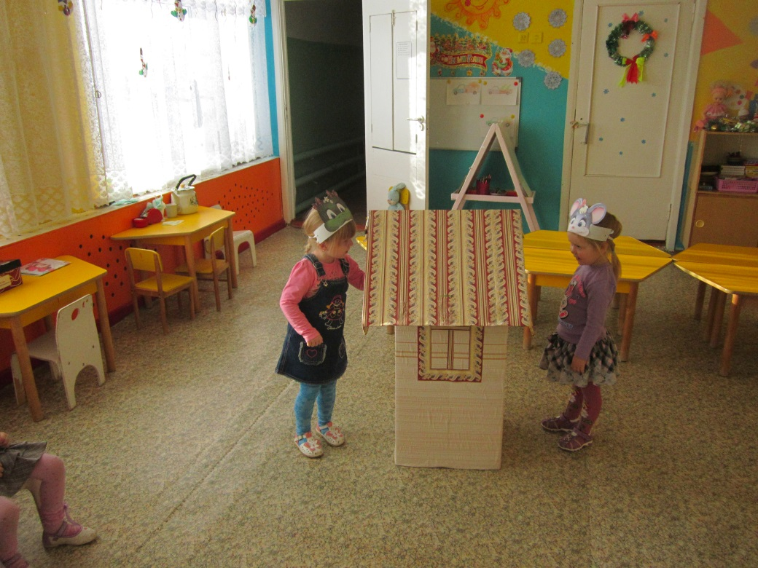
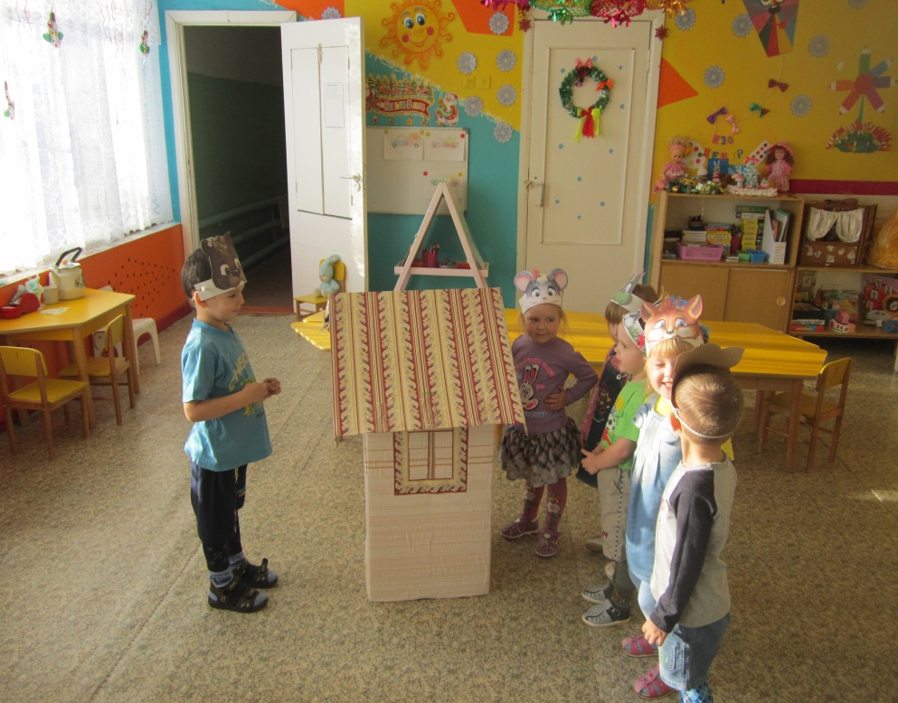
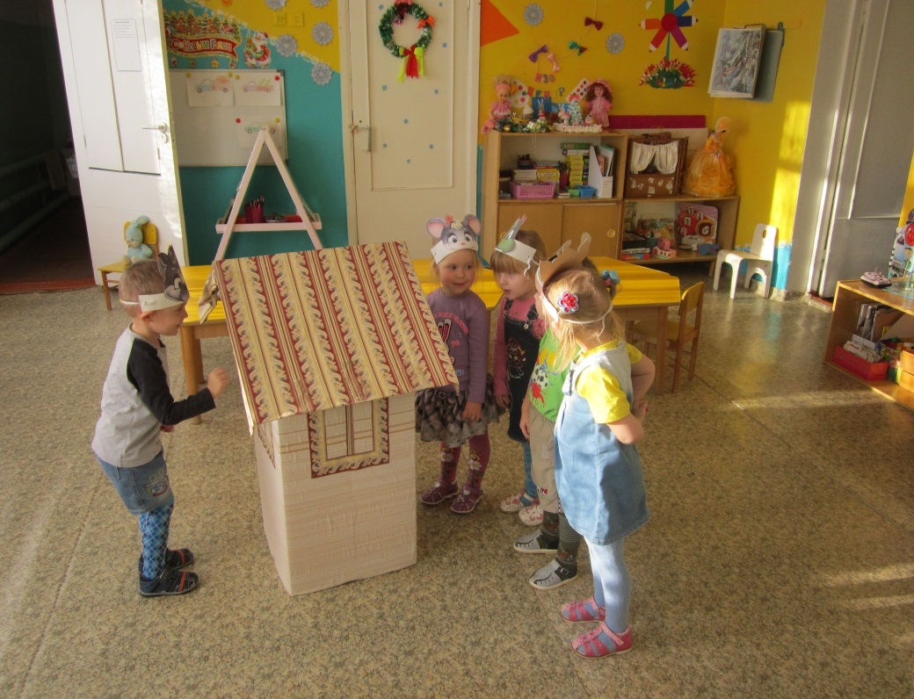
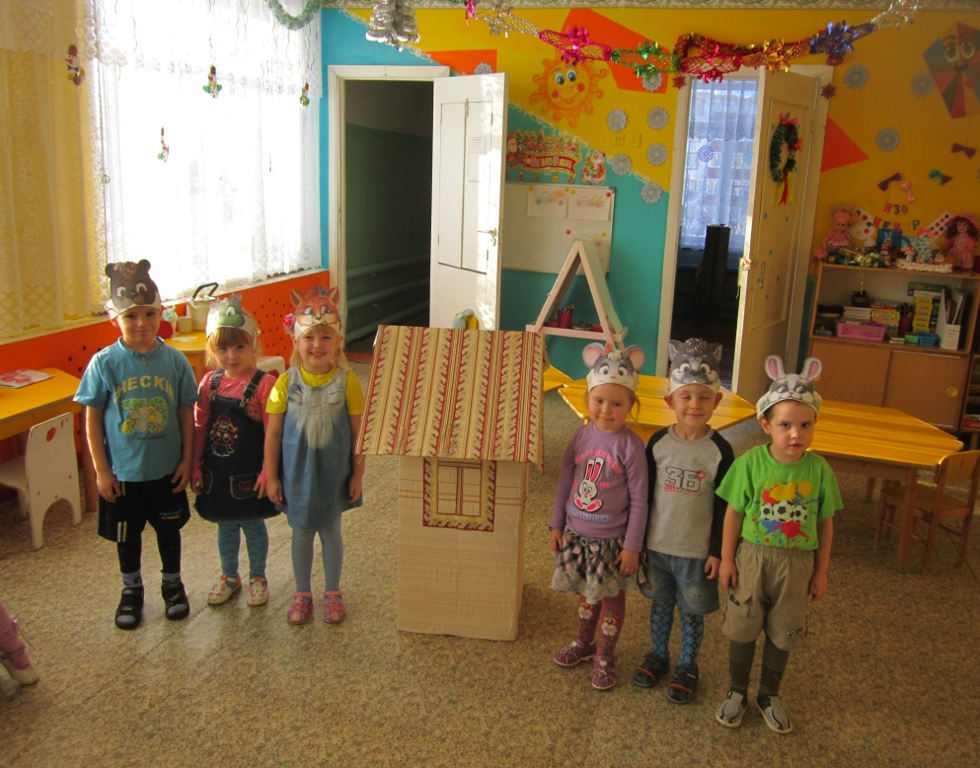

Slide 29
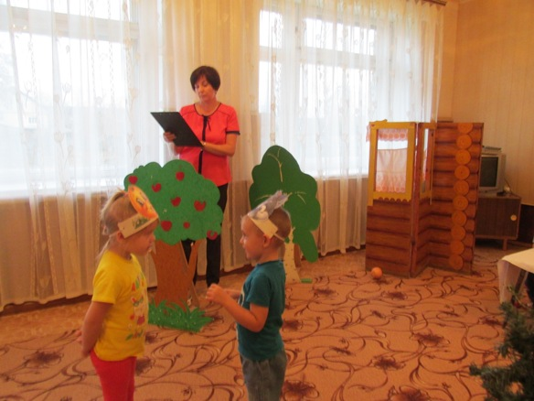

Slide 30
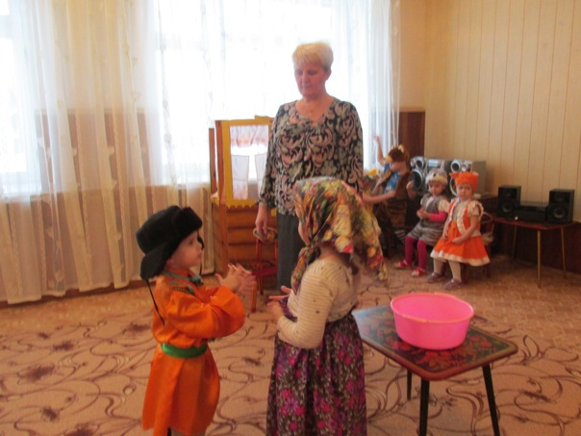

Slide 31
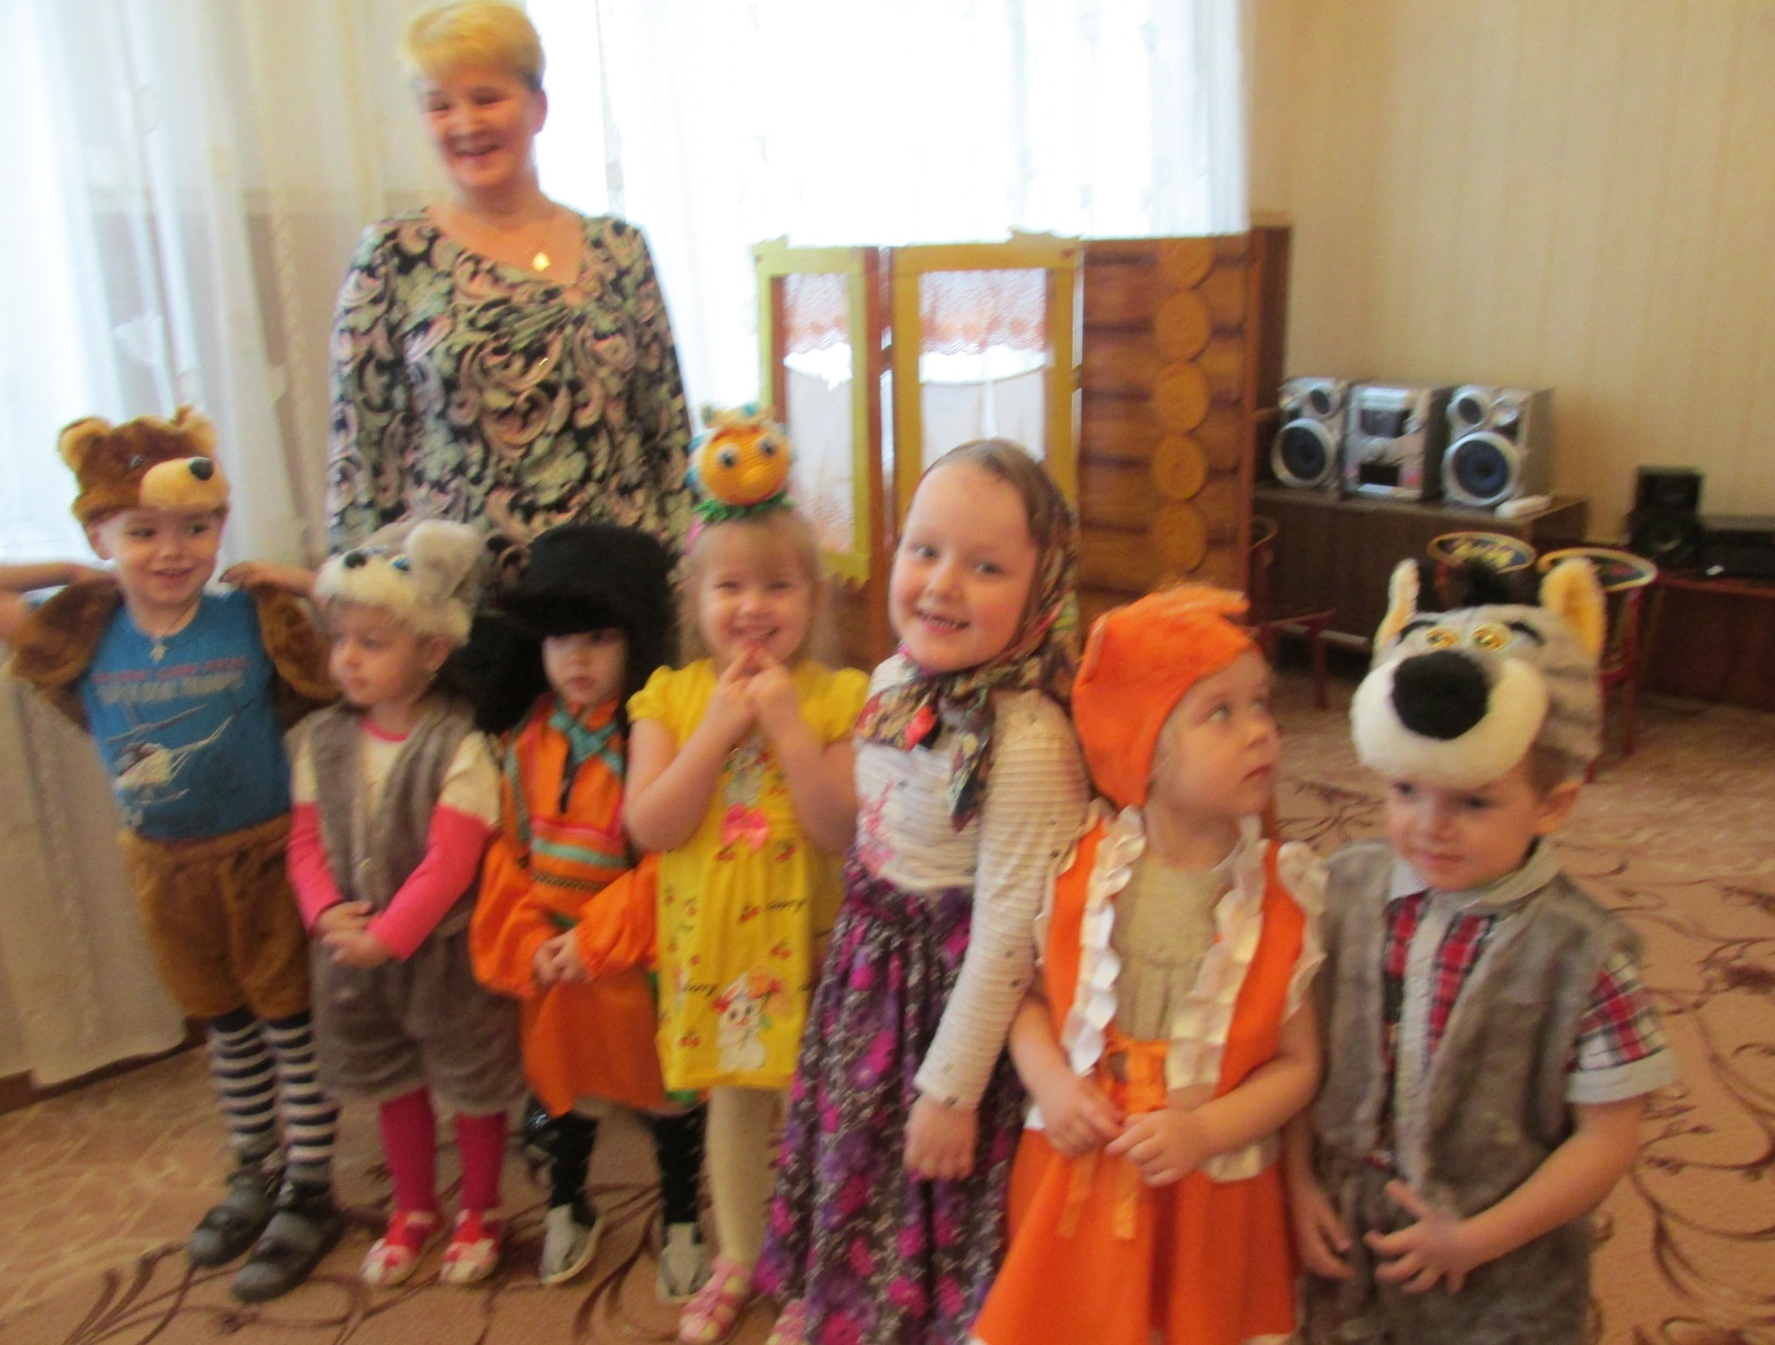

Slide 32
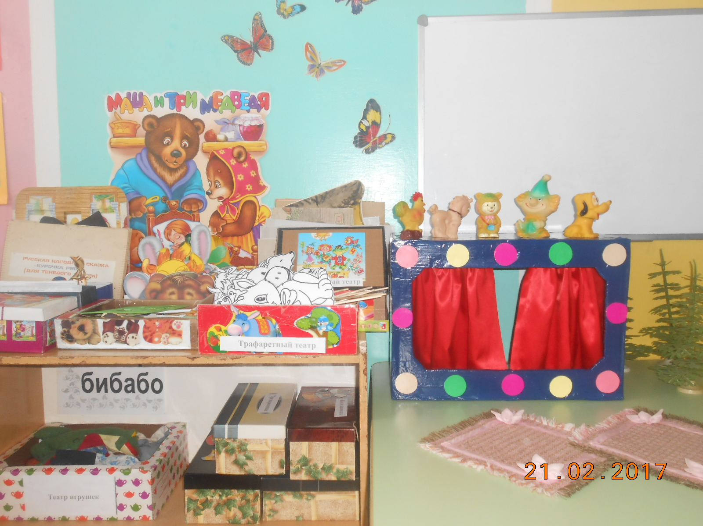
театрализованная деятельность в средней группе

Slide 33
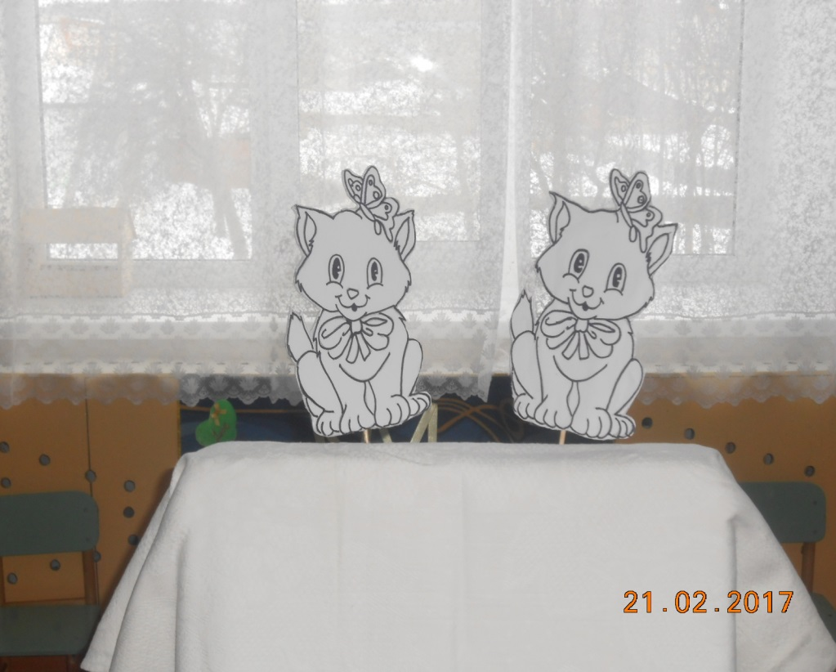
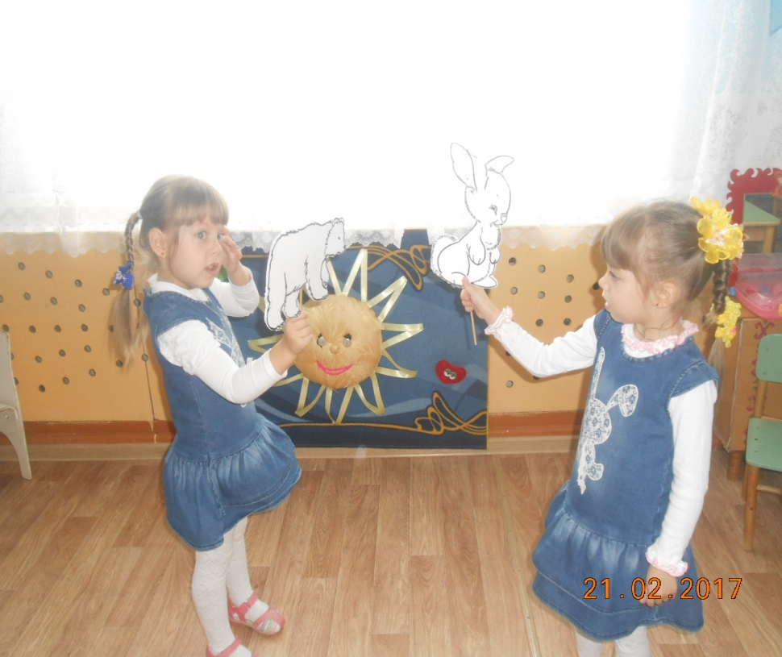
Трафаретный театр

Slide 34
Театр картинок на палочке

Slide 35
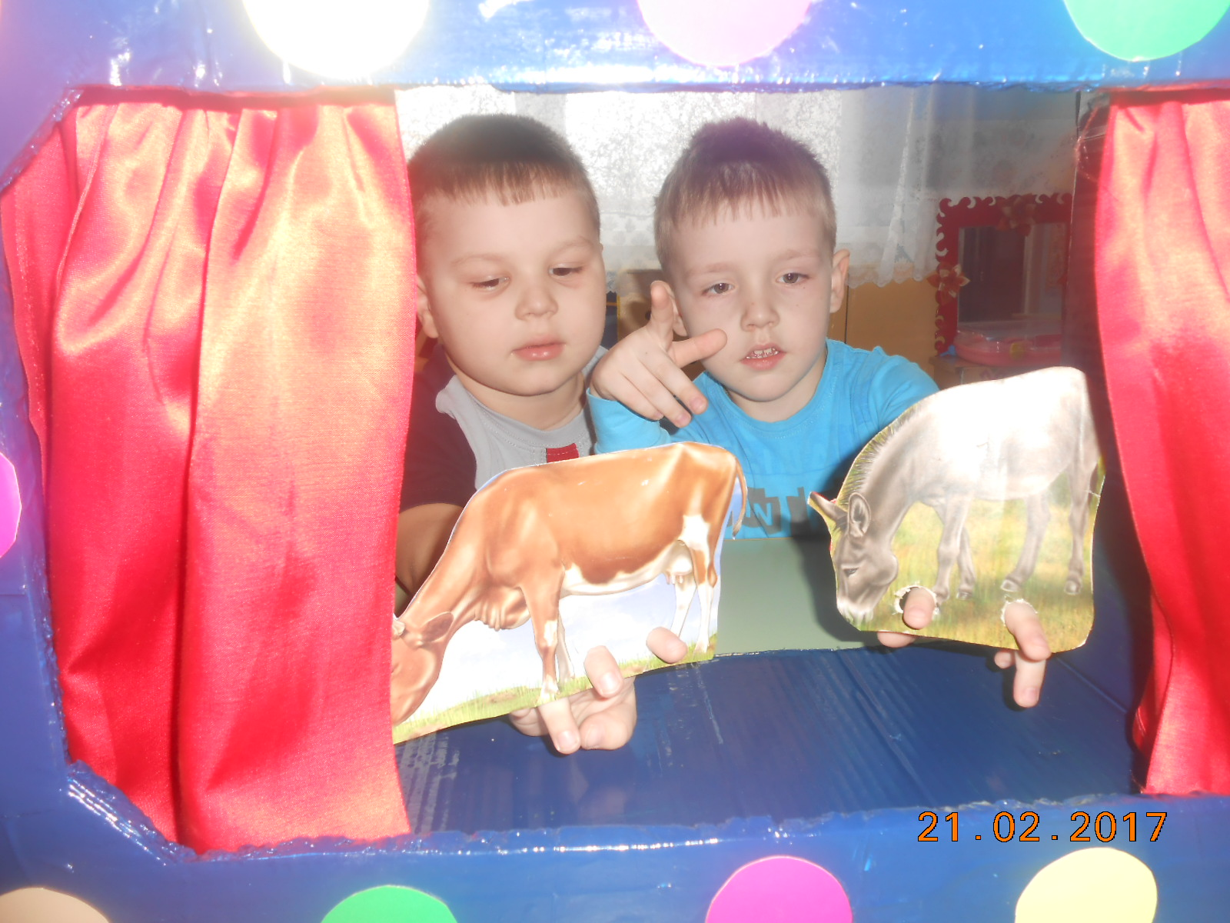

Slide 36
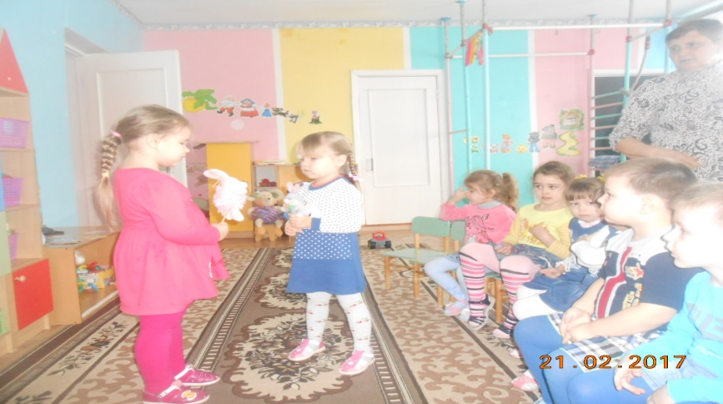

Slide 37
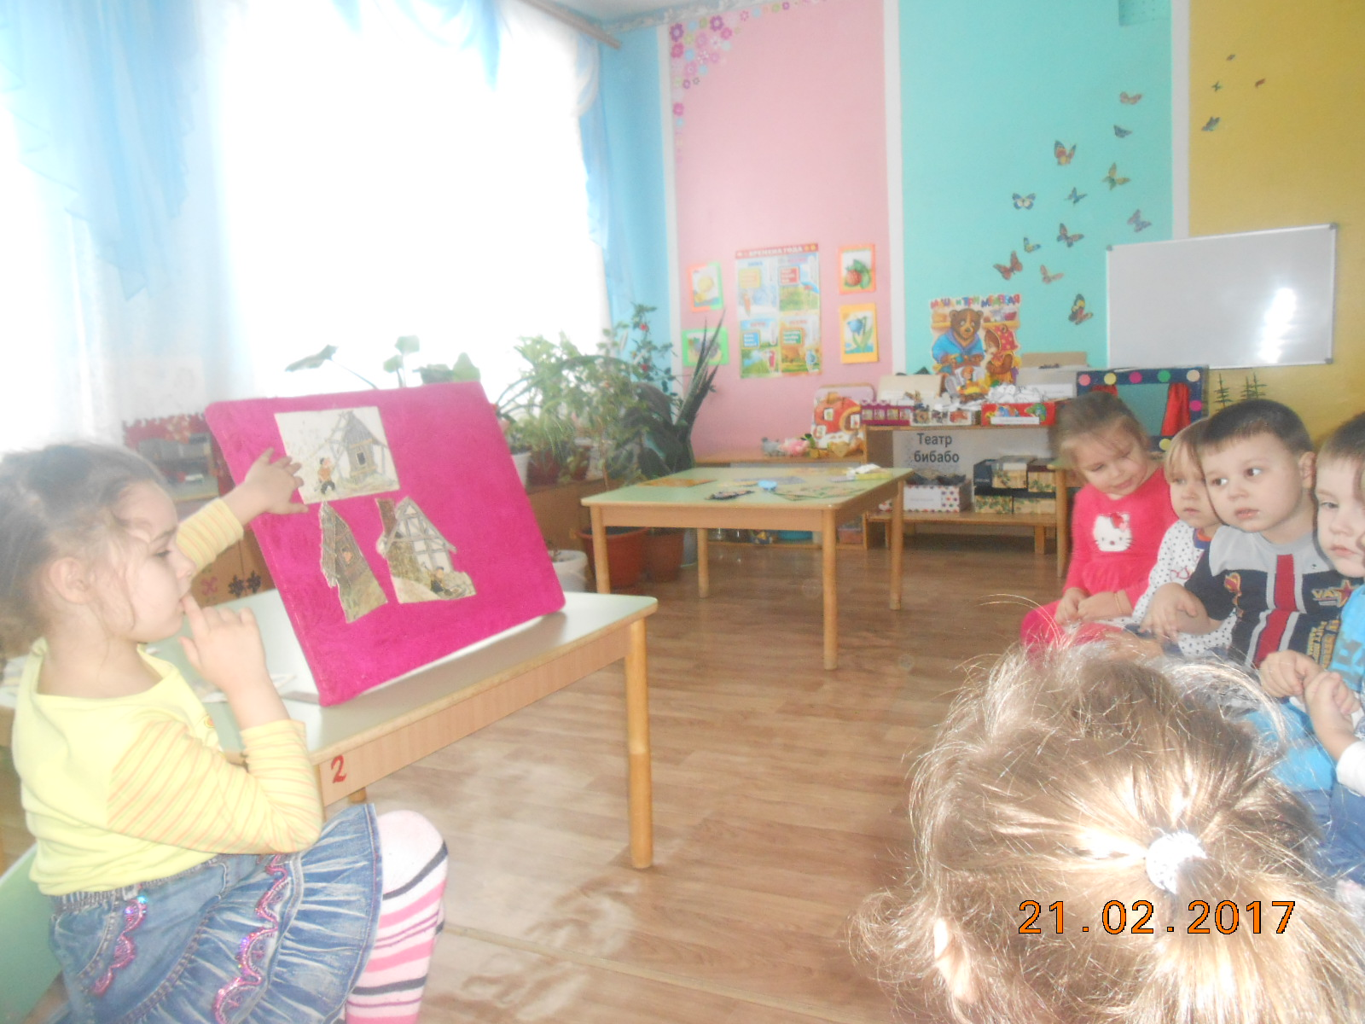
Театр на фланелеграфе

Slide 38
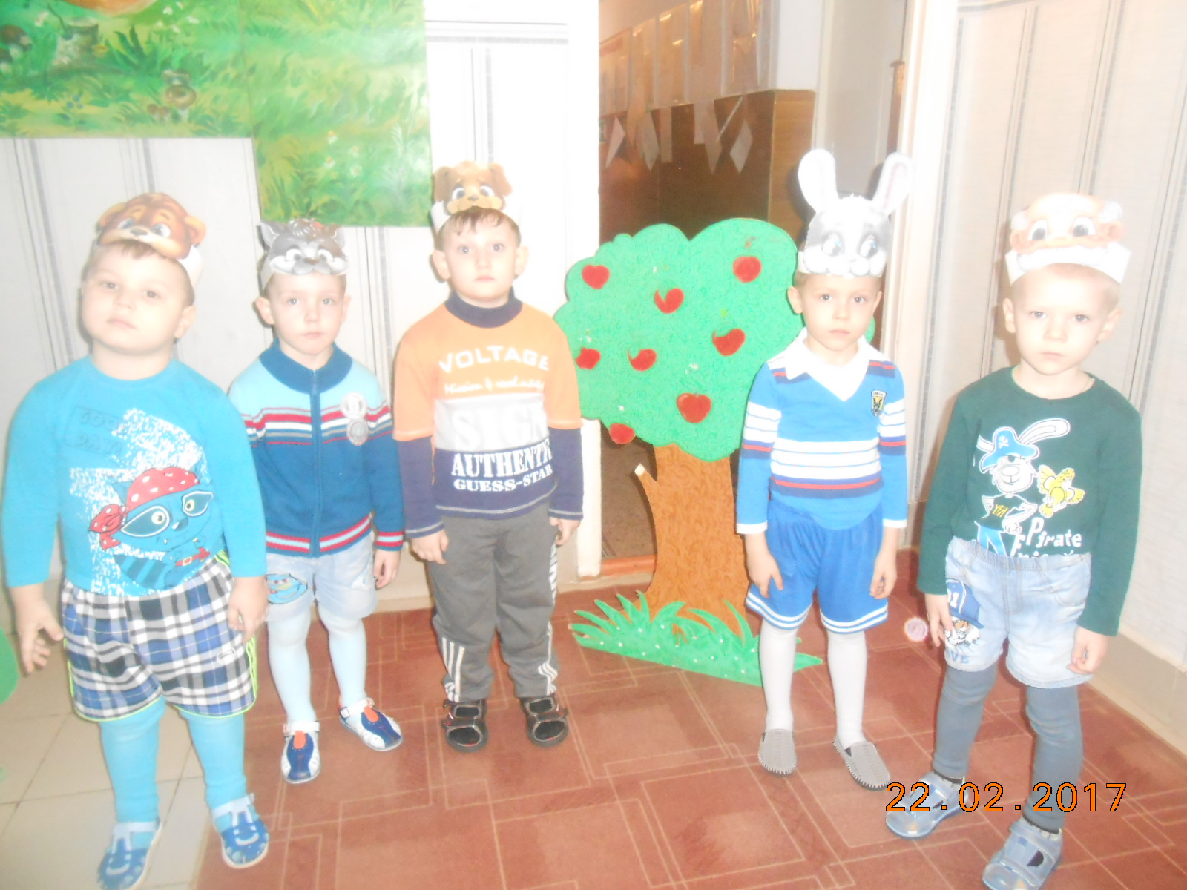
Театр масок

Slide 39
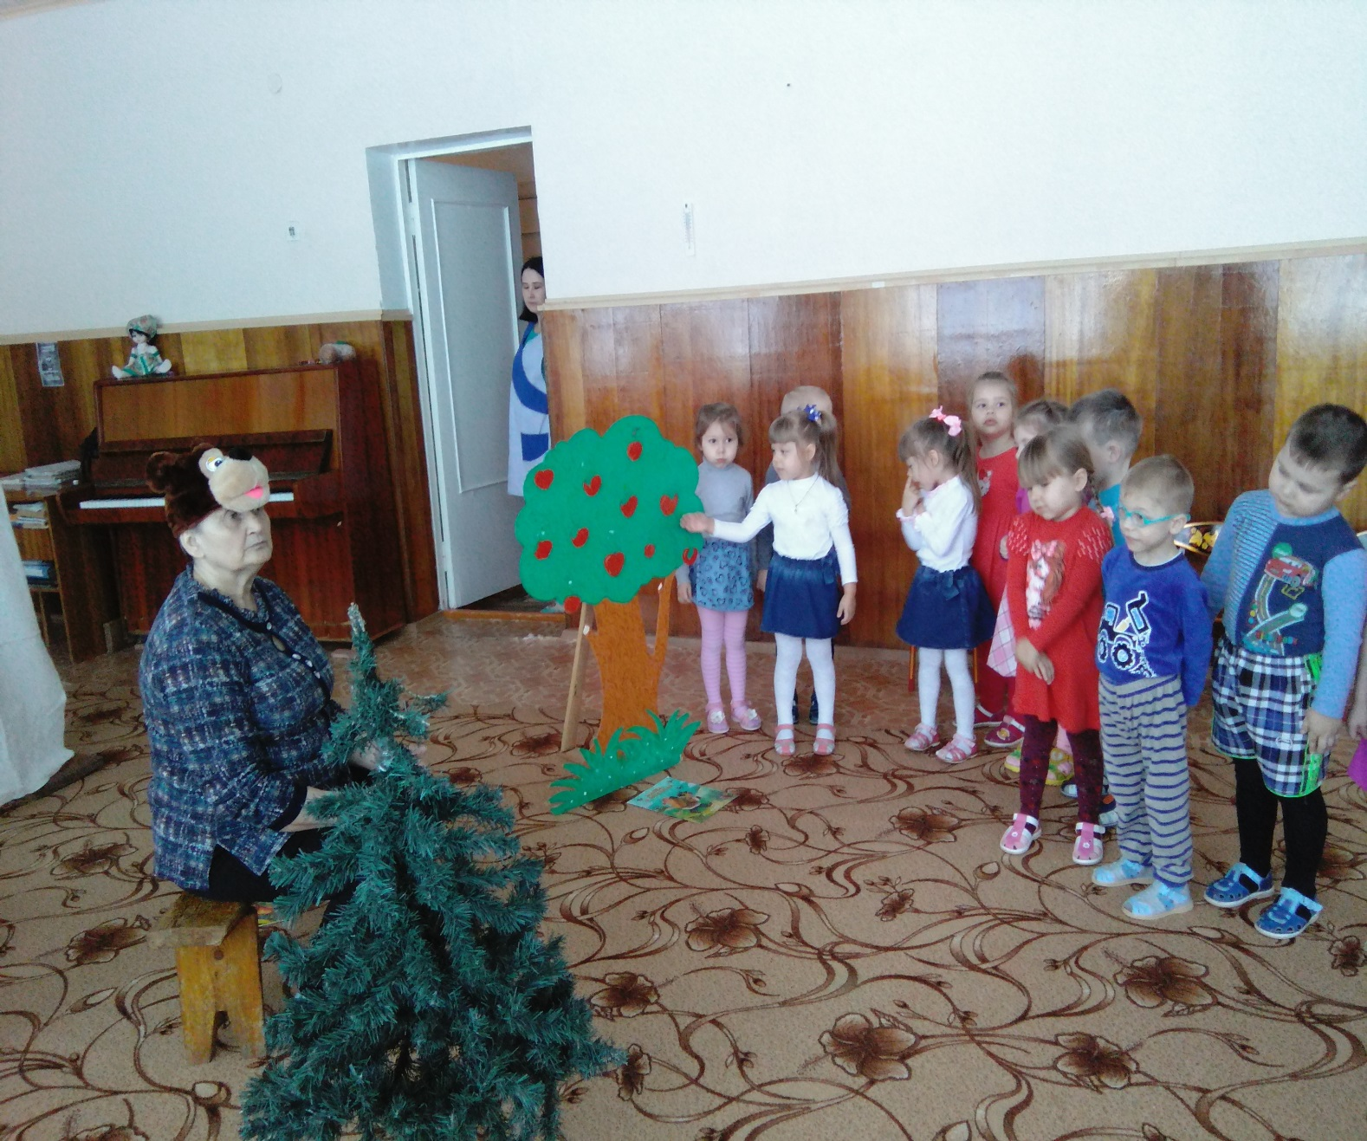
Развлечение «Как Мишка свою сказку искал»

Slide 41
Театрализованная деятельность в старшей группе

Slide 42
Виды театров
Театр «Би-ба-бо»
«Пальчиковый театр»
Сказка«Лисичка со скалочкой»
«
Настольный театр»

Slide 43
Виды театров
Фланелеграф
Сказка «Маша и медведь»
«Конусный театр»
Сказка «Красная Шапочка»

Slide 44
"Теремок"

Slide 45
Заюшкина- избушка

Slide 46
Шуточная история рядового Ивана Петрова

Slide 47
Театрализованная деятельность в подготовительной группе

Slide 53
Спасибо за внимание! Приходите в гости к нам, очень рады мы гостям!

